Slide 1
Psoriasis vs Dermatitis Atópica: ¿Son enfermedades distintas o variaciones de un mismo espectro?
Dr. Sergio Santos Alarcón
Dermatologia. Hospital Virgen de los Lirios de Alcoy

Slide 2
Exoneración de responsabilidad y uso de la presentación
Este documento (la “Presentación”) ha sido preparado exclusivamente para su uso en presentaciones y/o formaciones de Almirall, S.A. ("Almirall") dirigidas a la comunidad científica (“Uso Permitido”). Este documento incluye información resumida y no pretende ser exhaustivo. La divulgación, difusión o uso de este documento, para un uso distinto al Uso Permitido, sin la autorización previa, expresa y por escrito de Almirall está prohibida.
Almirall no otorga, ni implícita ni explícitamente, ninguna garantía de imparcialidad, precisión, integridad o exactitud de la información, opinión y declaraciones expresadas en dicha Presentación o en discusiones que puedan tener lugar durante su utilización.
Tanto la Presentación como los contenidos incluidos en la misma (con carácter enunciativo, que no limitativo, imágenes, diseño gráfico, logos, textos, gráficos, ilustraciones, fotografías, y cualquier otro material susceptible de protección) están bajo la responsabilidad de Almirall y son titularidad exclusiva de Almirall o Almirall tiene sobre ellos la correspondiente autorización de uso.
Igualmente, todos los nombres comerciales, marcas o signos distintivos de cualquier clase contenidos en la Presentación están protegidos por la Ley.
La reproducción, distribución, comercialización, transformación, comunicación pública y, en general, cualquier otra forma de explotación, por cualquier procedimiento, de todo o parte de la Presentación o de la información contenida en la misma con fines distintos al Uso Permitido, podría constituir una infracción de los derechos de Propiedad Intelectual y/o Industrial de Almirall o del titular de los mismos y podría dar lugar al ejercicio de cuantas acciones judiciales o extrajudiciales pudieran corresponder en el ejercicio de sus derechos. Todo ello salvo que, previa solicitud, Almirall haya autorizado expresamente y por escrito el uso de los contenidos para un fin específico, en cuyo caso, el destinatario se compromete a citar la Almirall como fuente titular del contenido.

Slide 3
Conflictos de interés
He proporcionado asesoramiento científico, participado en reuniones médicas y cursos de formación patrocinados por …..
He participado como investigador principal o colaborador en ensayos clínicos o trabajos de investigación para …
Recibo honorarios por esta presentación.

Slide 4
Preguntas
¿Qué es la psoriasis?
¿Qué es la dermatitis atópica?
¿Son enfermedades distintas?
¿Es una única enfermedad con diferentes espectros?
¿Se diferencian a nivel clínico-histológico?
¿Dónde el diagnóstico diferencial entre psoriasis y dermatitis atópica es más difícil?
¿Qué tipos de overlap hay?
¿Cómo diferenciarlos?
¿Qué aspectos terapéuticos hay que tener en cuenta?

Slide 5
Preguntas
¿Qué es la psoriasis?
¿Qué es la dermatitis atópica?
¿Son enfermedades distintas?
¿Es una única enfermedad con diferentes espectros?
¿Se diferencian a nivel clínico-histológico?

Slide 6
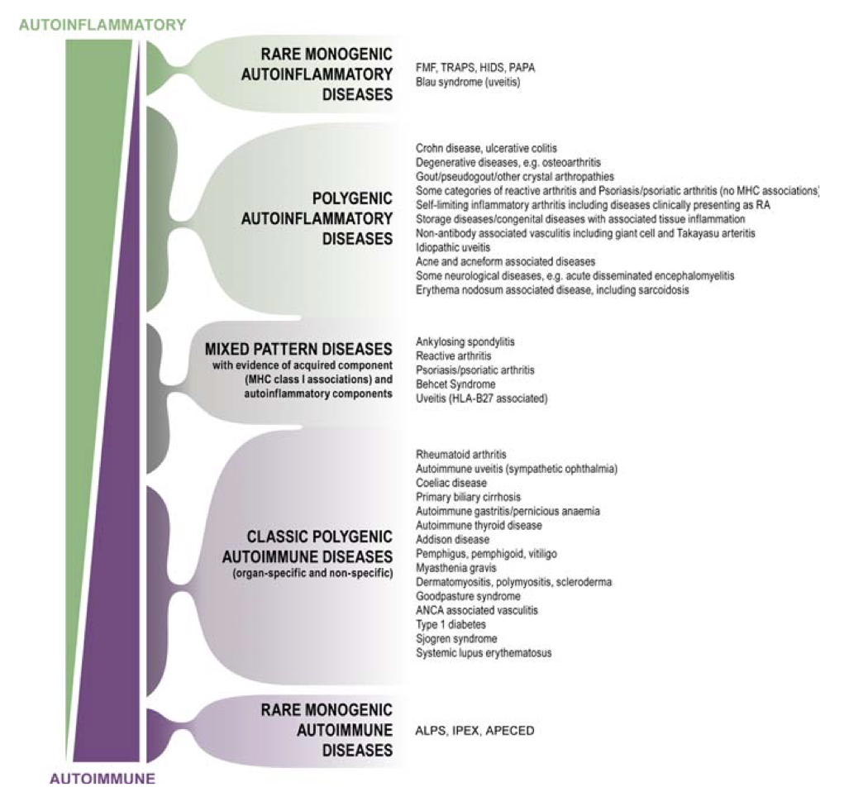
Autoimunidad:
Inflamación mediada principalmente por la respuesta inmune adaptativa (linfocitos B y T).
Implica ruptura de la tolerancia inmunológica hacia antígenos propios.
Asociada a autoanticuerpos.
Autoinflamación:
Inflamación impulsada por la inmunidad innata (macrófagos, neutrófilos).
No depende de autoanticuerpos ni de linfocitos T/B.
Las enfermedades inmunológicas no son estrictamente autoinmunes o autoinflamatorias, sino una combinación variable de ambas.
McGonagle D, McDermott MF. A proposed classification of the immunological diseases. PLoS Med. 2006 Aug;3(8):e297.
Notes:
McGonagle D, McDermott MF. A proposed classification of the immunological diseases. PLoS Med. 2006 Aug;3(8):e297. doi: 10.1371/journal.pmed.0030297. PMID: 16942393; PMCID: PMC1564298.

Slide 7
Existen tanto diferencias como similitudes genéticas entre Dermatitis Atópicas y Psoriasis
Diferencias Genéticas
Psoriasis:
- Locus principal: HLA-Cw*0602 (PSORS1 6p21).
- Deleción LCE 3B/3C: Alteración de la barrera epidérmica.
Dermatitis Atópica:
- Mutaciones en FLG (filagrina): Defectos en la barrera epidérmica.
- Alteraciones en el Epidermal Differentiation Complex (EDC, 1q21.3).
Similitudes Genéticas
- Locus compartido: Región 5q31.1 (IL-13).
- Variantes de FLG relacionadas con psoriasis en poblaciones asiáticas.
- Compartición de vías inflamatorias: Th17 y Th22.
Conclusión
Psoriasis:
- Susceptibilidad asociada a HLA y vías Th17/IL-23.
Dermatitis Atópica:
- Predomina la alteración de la barrera epidérmica y la respuesta Th2.
Solapamiento:
- Limitado a ciertos loci y poblaciones específicas.
EDC: Epidermal Differentiation Complex; FLG: filigrina; HLA: Antígeno leucocitario humano; IL: interleuquina; Th: célula T-helper.
Tsai YC, Tsai TF. Overlapping Features of Psoriasis and Atopic Dermatitis: From Genetics to Immunopathogenesis to Phenotypes. Int J Mol Sci. 2022 May 15;23(10):5518.
Notes:
Tsai YC, Tsai TF. Overlapping Features of Psoriasis and Atopic Dermatitis: From Genetics to Immunopathogenesis to Phenotypes. Int J Mol Sci. 2022 May 15;23(10):5518. doi: 10.3390/ijms23105518. PMCID: PMC9143118.

Slide 8
La vía IL-23/Th17 es hiperactiva en psoriasis y casi ausente en AD, explicando diferencias en susceptibilidad a infecciones y patrones inflamatorios.
Expresión de IL-23/Th17
Psoriasis: Alta expresión de IL-23, IL-17A/F y receptores IL-23R/IL-12Rβ1.
AD: Baja expresión de estas moléculas.
Proteínas antimicrobianas
Psoriasis: Elevada inducción (lipocalina 2, defensina β2, elafina, S100A7/9).
AD: Subexpresión, contribuyendo a infecciones recurrentes.
Queratinocitos
IL-17: Potente inductor de antimicrobianos en queratinocitos.
IFN-γ: Sin efecto relevante.
IL-22: Respuesta menos pronunciada que IL-17.
• Células dendríticas (DCs)
Psoriasis: CD11c+ producen TNF-α e IL-23, polarizando hacia Th17.
AD: DCs carecen de estas características.
AD: dermatitis atópica; CD: célula dendrítica; IL: interleuquina; TNF: factor de necrosis tumoral.
Implicaciones terapéuticas:
AD: Modulación de IL-23/IL-17 podría mejorar defensas antimicrobianas.
Psoriasis: Inhibición de esta vía, clave para reducir inflamación y lesiones.
Guttman-Yassky E, Lowes MA, Fuentes-Duculan J, Zaba LC, Cardinale I, Nograles KE, et al. Low expression of the IL-23/Th17 pathway in atopic dermatitis compared to psoriasis. J Immunol. 2008 Nov 15;181(10):7420–7.
Notes:
Guttman-Yassky E, Lowes MA, Fuentes-Duculan J, Zaba LC, Cardinale I, Nograles KE, et al. Low expression of the IL-23/Th17 pathway in atopic dermatitis compared to psoriasis. J Immunol. 2008 Nov 15;181(10):7420–7. PMCID: PMC3488892.

Slide 9
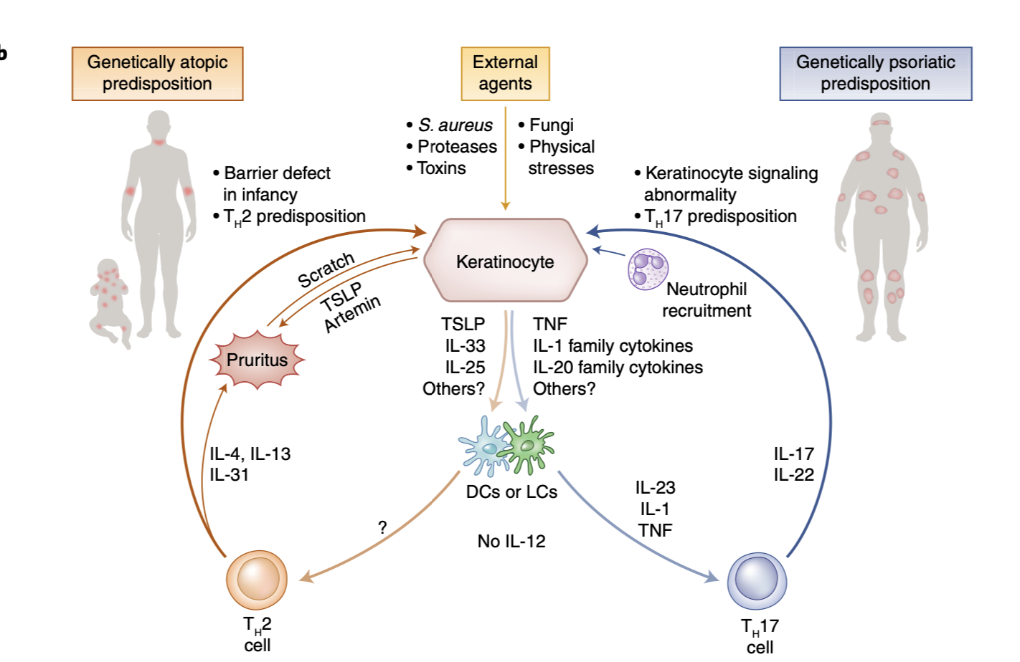
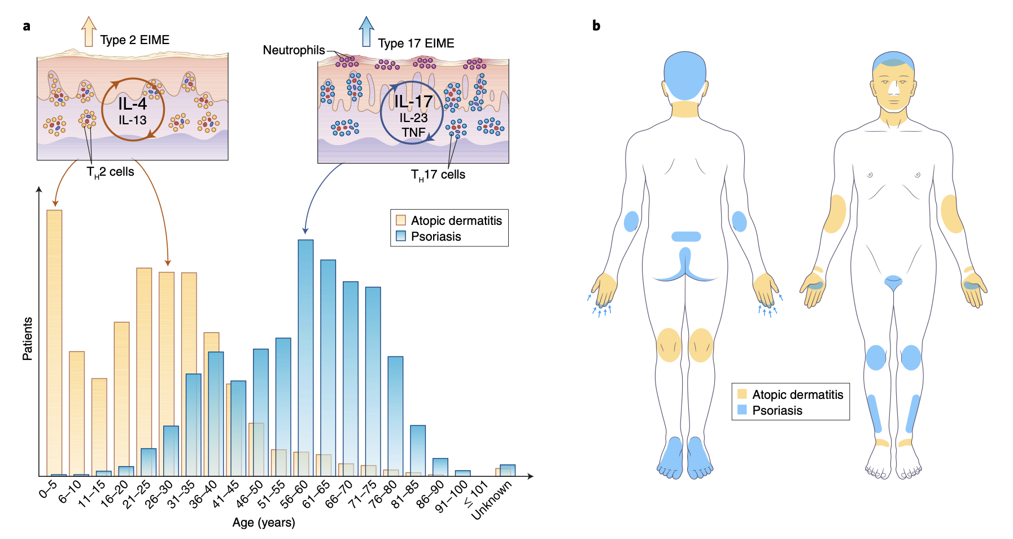
Diferencia en Factores Ambientales
Dermatitis Atópica
Clima seco
Disbiosis (S. aureus)
Psoriasis
Estrés mecánico (fenómeno de Koebner)
Infecciones (estreptococo)
Obesidad
Tabaquismo
Alérgenos (ácaros, pólenes)
Contaminación ambiental
Egawa, G., Weninger, W. Pathogenesis of atopic dermatitis and psoriasis: Dynamics of the skin immune environment in acute and chronic inflammation. Nat Immunol. 2018;19(12):1286–98.
Notes:
Egawa, G., Weninger, W. Pathogenesis of atopic dermatitis and psoriasis: Dynamics of the skin immune environment in acute and chronic inflammation. Nat Immunol. 2018;19(12):1286–98. doi:10.1038/s41590-018-0231-8.

Slide 10
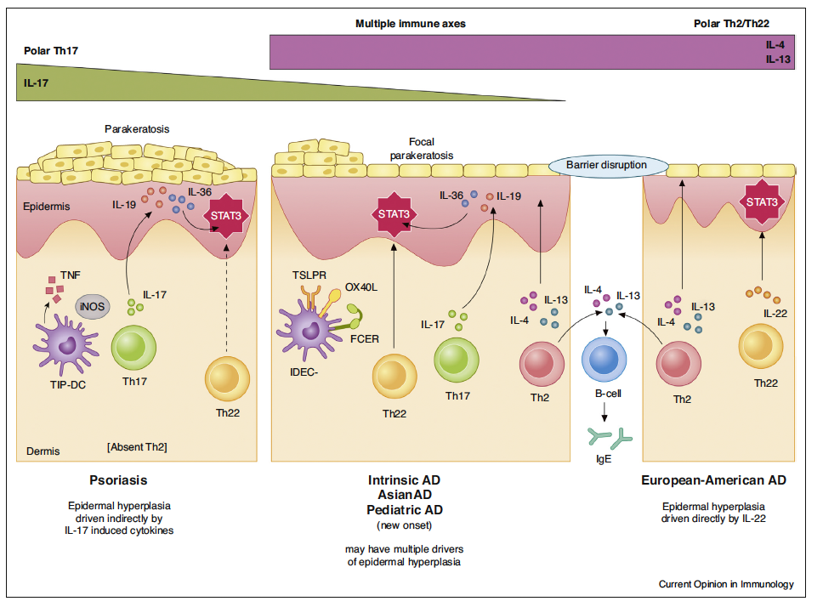
Diferencia inmunofenotípicas
Psoriasis Vulgaris
Mediadores clave: Tipo 17 T-cell (Th17, Tc17). Citocinas: IL-17, IL-23, TNF, IL-19, IL-36.
Características clínicas: Hiperplasia epidérmica (paraqueratosis). Respuesta molecular homogénea en lesiones (S100A7, lipocalina 2). Autoinmunidad (autoantígenos LL37, ADAMTSL5).
Dermatitis Atópica
Mediadores clave: Th2 y Th22 (en todos los subtipos). Citocinas: IL-4, IL-13, IL-22, TSLP.
Características clínicas: Alteración de la barrera epidérmica. Respuesta alérgica: IgE elevada (DA extrínseca). DA asiática: Mezcla con rasgos psoriásicos (paraqueratosis, neutrófilos).
ADAM: metaloproteinasas de tipo desintegrina; DA: dermatitis atópica; IL: interleuquina; Ig: inmunoglobulina; TNF: factor de necrosis tumoral; Th: células T-helper.
Guttman-Yassky E, Krueger JG. Atopic dermatitis and psoriasis: two different immune diseases or one spectrum? Curr Opin Immunol. 2017;48:68-73.
Notes:
Guttman-Yassky E, Krueger JG. Atopic dermatitis and psoriasis: two different immune diseases or one spectrum? Curr Opin Immunol. 2017;48:68-73. doi:10.1016/j.coi.2017.08.008

Slide 11
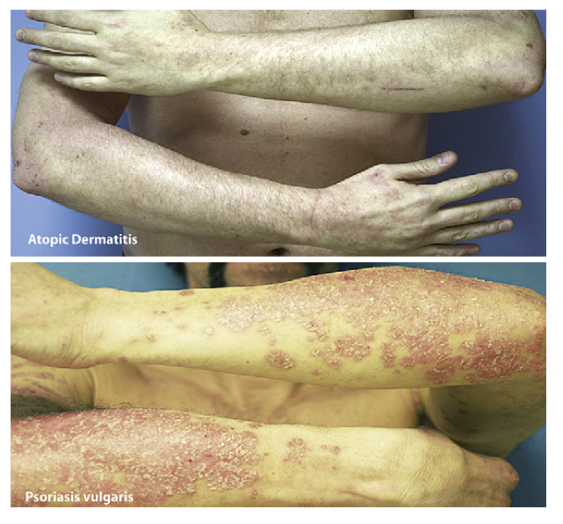
Diferencias Clínicas
1. Asociaciones clínicas:
AD: Frecuente asociación con niveles elevados de IgE, alergias, asma y otros fenómenos atópicos.
PSO: Asociada a artritis psoriásica, pero sin relación con enfermedades alérgicas.
2. Características clínicas:
PSO: Placas crónicas, bien delimitadas y con escamas gruesas.
AD: Placas delgadas o parches con bordes menos definidos.
AD: dermatitis atópica; Ig: inmunoglobulina; PSO: psoriasis
Guttman-Yassky E, Nograles KE, Krueger JG. Contrasting pathogenesis of atopic dermatitis and psoriasis–part I: clinical and pathologic concepts. J Allergy Clin Immunol. 2011 May;127(5):1110-8.
Notes:
Guttman-Yassky E, Nograles KE, Krueger JG. Contrasting pathogenesis of atopic dermatitis and psoriasis–part I: clinical and pathologic concepts. J Allergy Clin Immunol. 2011 May;127(5):1110-8. doi: 10.1016/j.jaci.2011.01.053. Epub 2011 Mar 8.

Slide 12
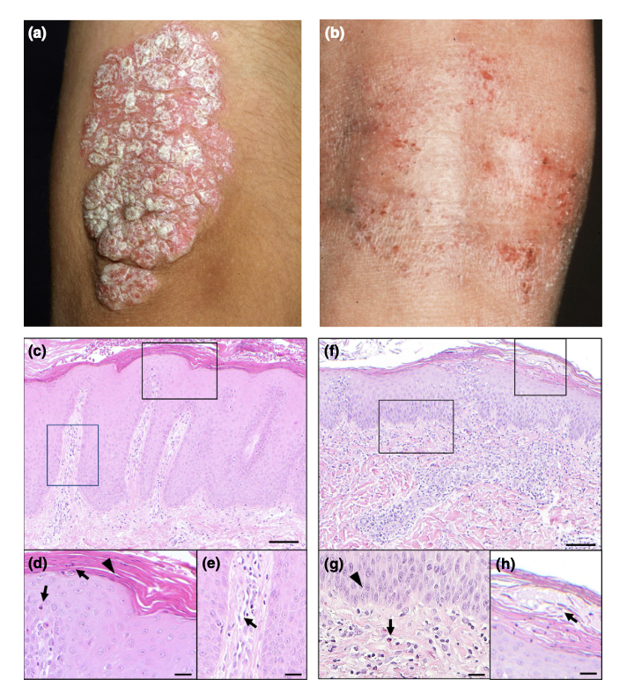
Diferencia Histológicas
Atopic Dermatitis
Psoriasis
Epidermal change
Regular hyperkeratosis
Irregular acantosis
Spongiosis
Dermal change
Vasodilatation without neoangiogenesis
Epidermal change
Hyperparakeratosis
Hypogranulosis
Regular acantosis with elongated rete ridges
Kogoj spongiform micropustules
Munro’s microabscesses
Dermal change
Dilated tortuous capillaries
Suprapapillary thinning
Neoangiogenesis
Guttman-Yassky E, Nograles KE, Krueger JG. Contrasting pathogenesis of atopic dermatitis and psoriasis–part I: clinical and pathologic concepts. J Allergy Clin Immunol. 2011 May;127(5):1110-8.
Notes:
Guttman-Yassky E, Nograles KE, Krueger JG. Contrasting pathogenesis of atopic dermatitis and psoriasis–part I: clinical and pathologic concepts. J Allergy Clin Immunol. 2011 May;127(5):1110-8. doi: 10.1016/j.jaci.2011.01.053. Epub 2011 Mar 8.

Slide 13
Diferencia Histológicas
Dermatitis Atópica
Psoriasis
Cambio epidérmico
Hiperqueratosis regular
Acantosis irregular
Espongiosis
Cambio dérmico
Vasodilatación sin neoangiogénesis
Cambio epidérmico
Hiperparaqueratosis
Hipogranulosis
Acantosis regular con crestas de rete alargadas
Micropústulas espongiformes de Kogoj
Microabcesos de Murno
Cambio dérmico
Dilated tortuous capillaries
Suprapapillary thinning
Neoangiogenesis
Guttman-Yassky E, Nograles KE, Krueger JG. Contrasting pathogenesis of atopic dermatitis and psoriasis–part I: clinical and pathologic concepts. J Allergy Clin Immunol. 2011 May;127(5):1110-8.
Notes:
Guttman-Yassky E, Nograles KE, Krueger JG. Contrasting pathogenesis of atopic dermatitis and psoriasis–part I: clinical and pathologic concepts. J Allergy Clin Immunol. 2011 May;127(5):1110-8. doi: 10.1016/j.jaci.2011.01.053. Epub 2011 Mar 8.

Slide 14
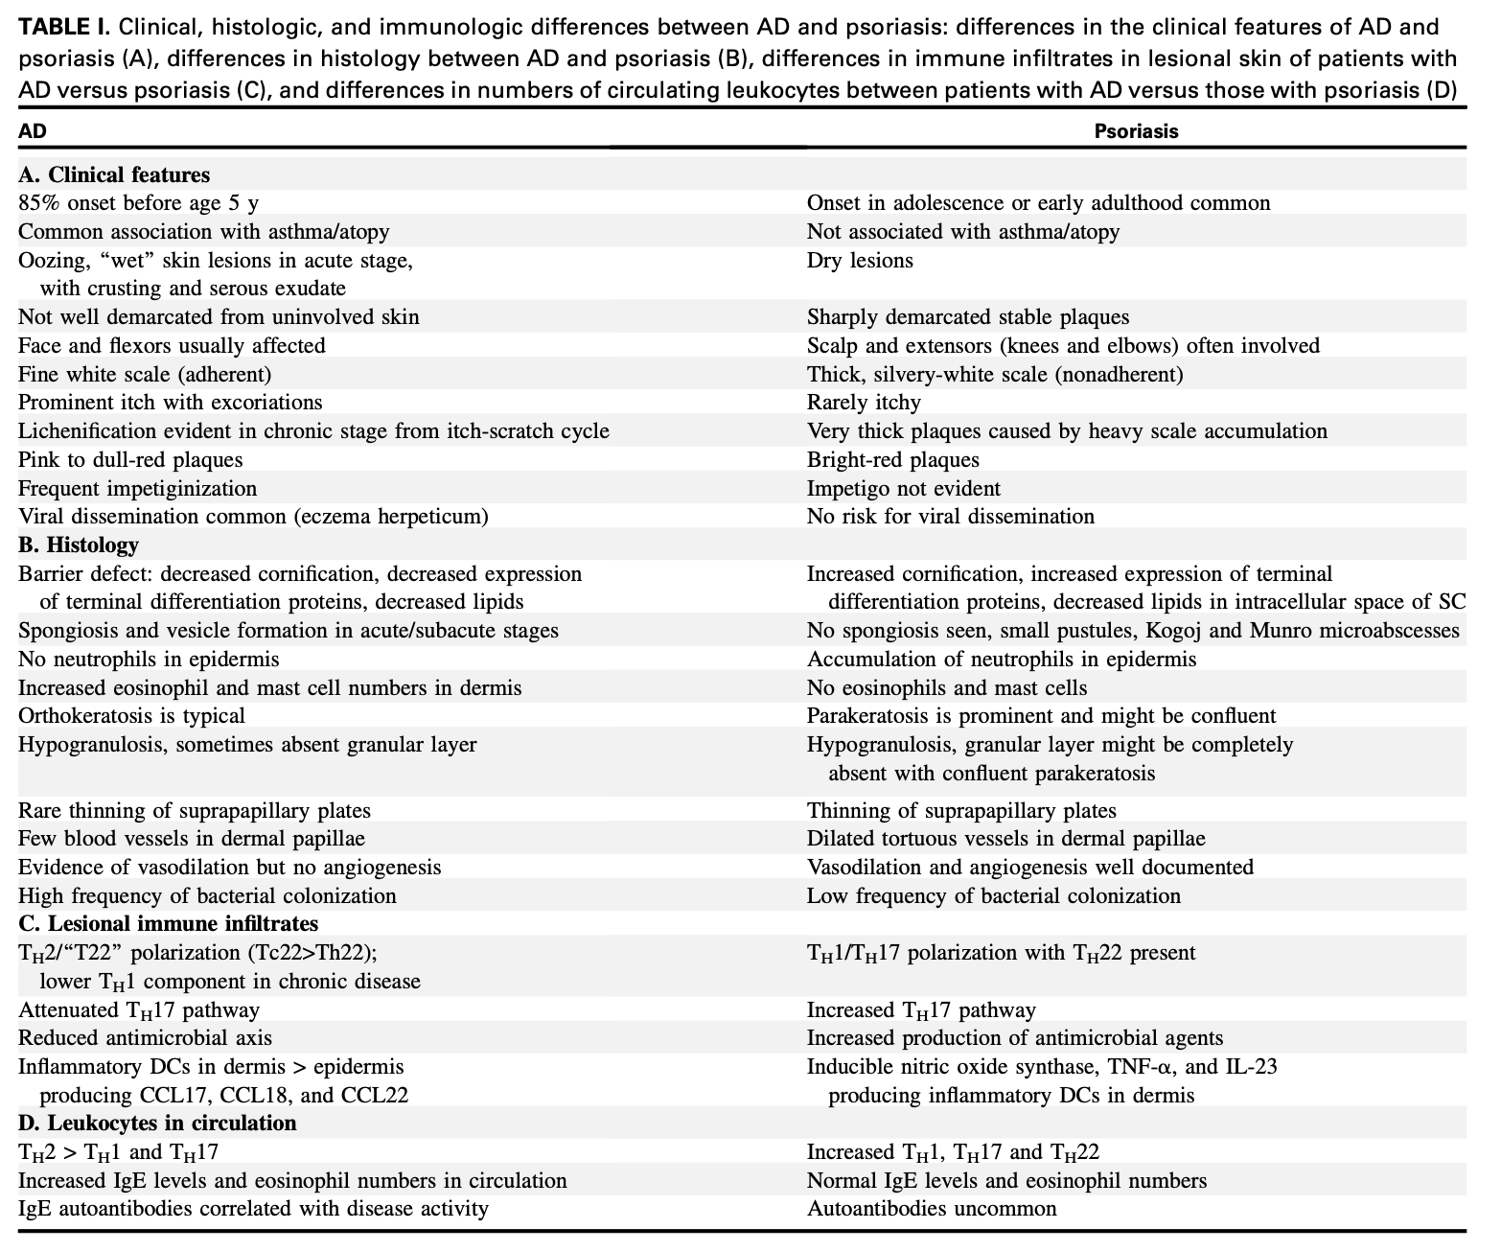
Guttman-Yassky E, Krueger JG. Atopic dermatitis and psoriasis: two different immune diseases or one spectrum? Curr Opin Immunol. 2017;48:68-73.
Notes:
Guttman-Yassky E, Krueger JG. Atopic dermatitis and psoriasis: two different immune diseases or one spectrum? Curr Opin Immunol. 2017;48:68-73. doi:10.1016/j.coi.2017.08.008

Slide 15
Preguntas
¿Qué es el overlap?
El termino overlap resalta que ambas enfermedades comparten características inflamatorias y estructurales, lo que sugiere que pueden considerarse como parte de un espectro continuo de enfermedades inflamatorias cutáneas, influenciadas por factores genéticos, inmunológicos y ambientales.
Tsai YC, Tsai TF. Overlapping Features of Psoriasis and Atopic Dermatitis: From Genetics to Immunopathogenesis to Phenotypes. Int J Mol Sci. 2022 May 15;23(10):5518.

Slide 16
Preguntas
¿Dónde el diagnóstico diferencial entre psoriasis y dermatitis atópica es más difícil?
¿Qué tipos de overlap hay?
¿Cómo diferenciarlos?
¿Qué aspectos terapéuticos hay que tener en cuenta?

Slide 17
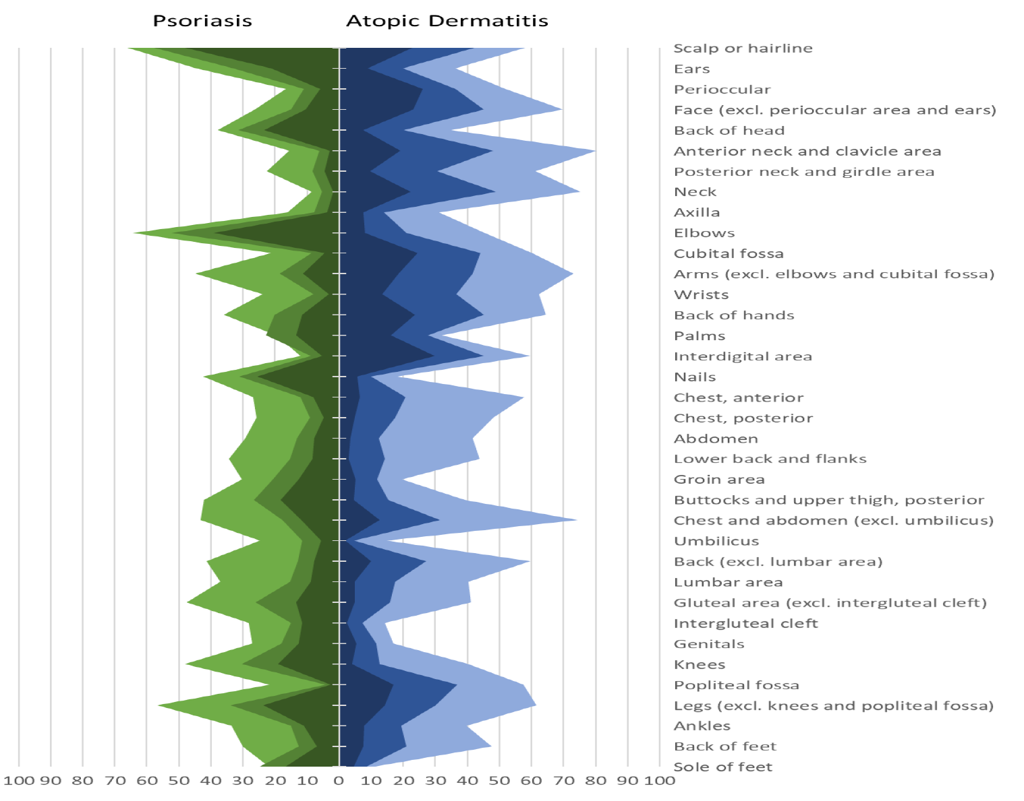
En algunas localizaciones es más probable que haya este overlap
Zonas con mayor overlap entre psoriasis y dermatitis atópica (muy similares, diferencia < 10%)
En general las lesiones de psoriasis suelen ser más localizadas, mientras que las de dermatitis atópica son más difusas:
Cuero cabelludo o línea del cabello.
Región periorbitaria y periocular.
Abdomen.
Región lumbar.
Genitales.
Palmas y plantas.
Más frecuente el respeto plantar en dermatitis atópica
Egeberg A, et al. Clinical characteristics, symptoms and burden of psoriasis and atopic dermatitis in adults. Br J Dermatol. 2020 Jul;183(1):128-138.
Notes:
Egeberg A, Griffiths CEM, Williams HC, Andersen YMF, Thyssen JP. Clinical characteristics, symptoms, and burden of psoriasis and atopic dermatitis in adults. Br J Dermatol. Published online ahead of print. doi:10.1111/BJD.18622.

Slide 18
Psoriasis dermatitis
Eczema in psoriatico
Asian AD
Nummular PSO
Erythrodermic PSO
AD PSO
Biologics induced AD
Biologics induced PSO
Tsai YC, Tsai TF. Overlapping features of psoriasis and atopic dermatitis: From genetics to immunopathogenesis to phenotypes. Clin Rev Allergy Immunol. 2023;64(2):123-135.
Notes:
1. Tsai YC, Tsai TF. Overlapping features of psoriasis and atopic dermatitis: From genetics to immunopathogenesis to phenotypes. Clin Rev Allergy Immunol. 2023;64(2):123-135.

Slide 19
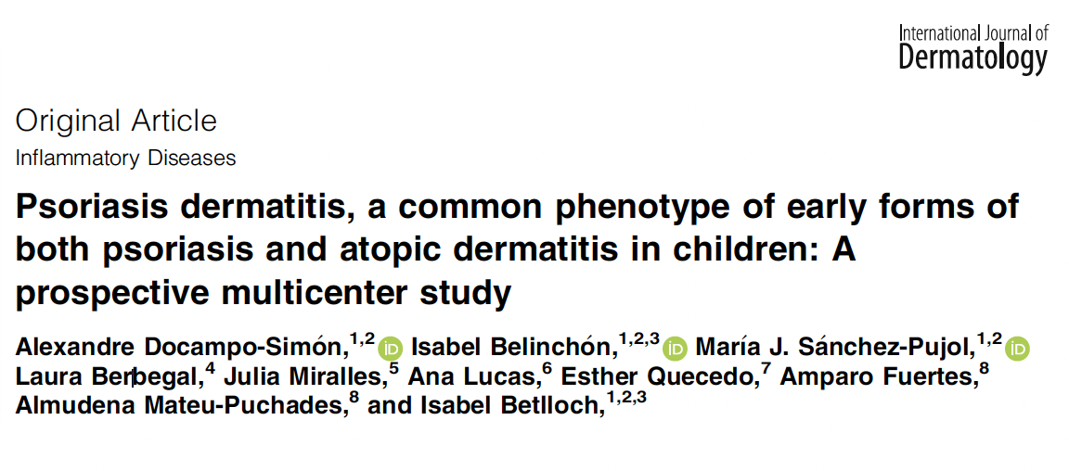
Psoriasis dermatitis, muy frecuente en niños
Psoriasis dermatitis
Eczema in psoriatico
AD PSO
Psoriasis dermatitis (PD)
Fenotipo clínico con características de psoriasis (Ps) y dermatitis atópica (AD).
Prevalencia
Común en niños; 83.3% evolucionan a una forma definida:
Ps (44.4%)
AD (38.9%).
Factores asociados
Edad temprana predice evolución hacia AD.
Antecedentes familiares: Ps favorece AD, y AD favorece Ps.
Implicación clínica
Diagnóstico temprano y personalizado, seguimiento necesario.
AD: dermatitis atópica; PD: psoriasis dermatitis; Ps: psoriasis.
Docampo-Simón A, et al. Psoriasis dermatitis, a common phenotype of early forms of both psoriasis and atopic dermatitis in children: A prospective multicenter study. Int J Dermatol. 2024 Oct;63(10):1392-1397.

Slide 20
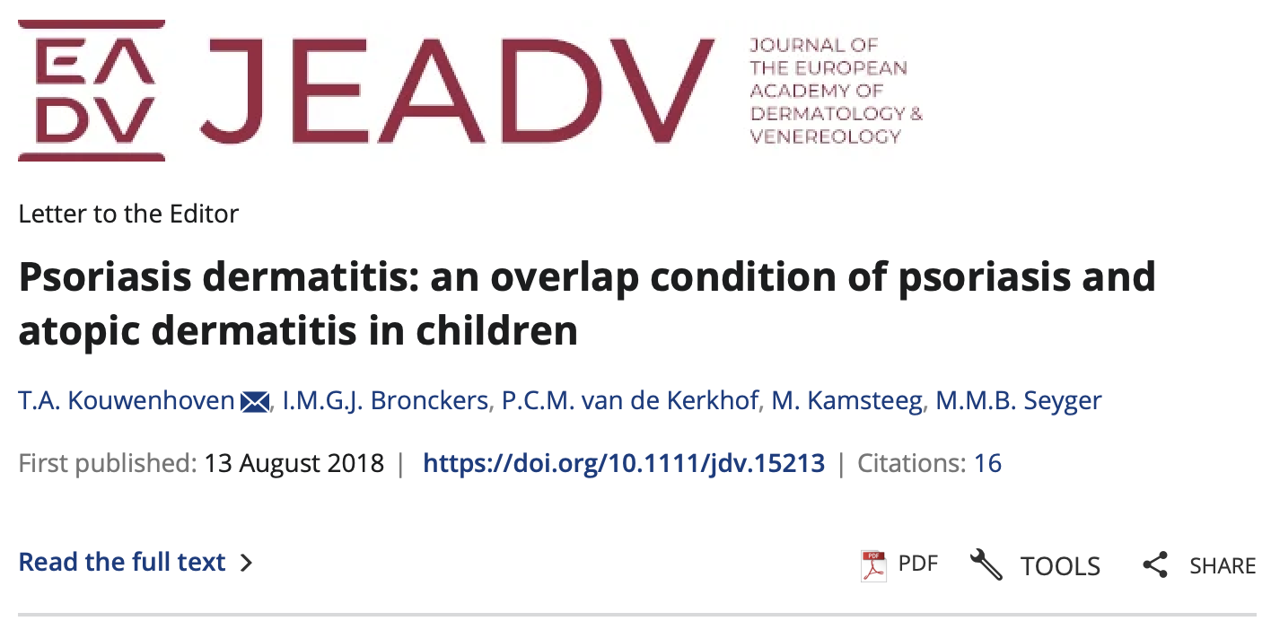
Psoriasis dermatitis, muy frecuente en niños
Psoriasis dermatitis
Eczema in psoriatico
AD PSO
Lesiones
Mayor proporción de lesiones faciales, característico de la dermatitis atópica (AD).
Menor afectación del cuero cabelludo, más común en psoriasis.
Criterios diagnósticos
Los pacientes con PD cumplen más criterios de diagnóstico para atopia (como los de Hanifin y Rajka).
Cumplen menos criterios específicos de psoriasis en comparación con los pacientes con psoriasis pura.
Factores familiares
La historia familiar de atopia es significativamente más frecuente en PD (53.3%) que en psoriasis (20.2%).
Desencadenantes
Factores como infecciones o estrés se reportan con menos frecuencia en PD que en psoriasis.
AD: dermatitis atópica; PD: psoriasis dermatitis; PSO: psoriasis.
Kouwenhoven TA, et al. Psoriasis dermatitis: an overlap condition of psoriasis and atopic dermatitis in children. J Eur Acad Dermatol Venereol. 2019 Feb;33(2):e74-e76.

Slide 21
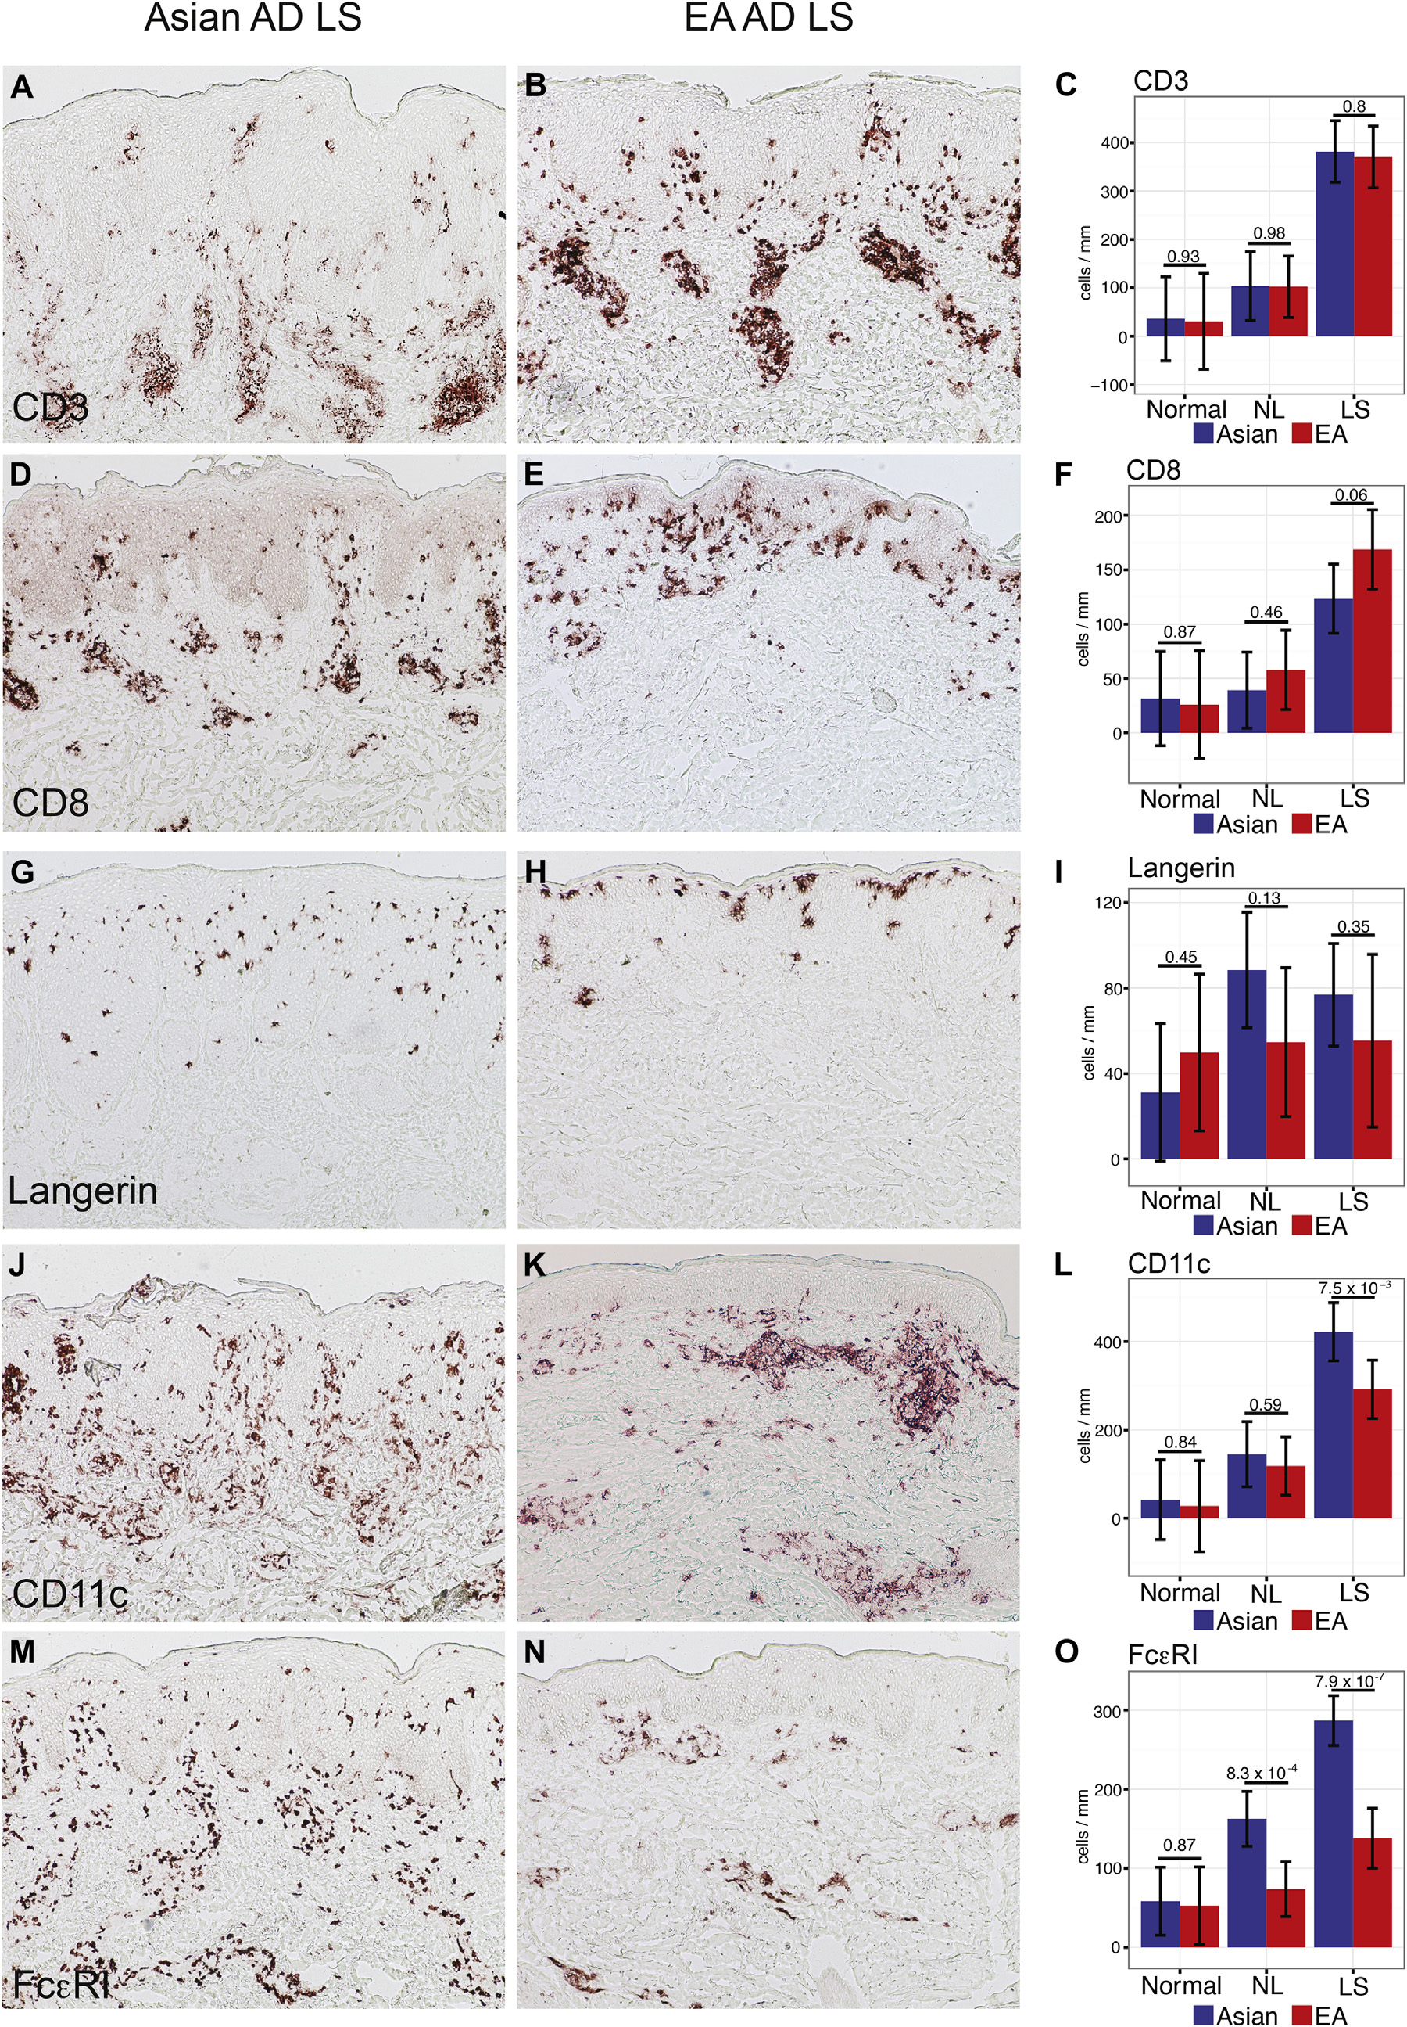
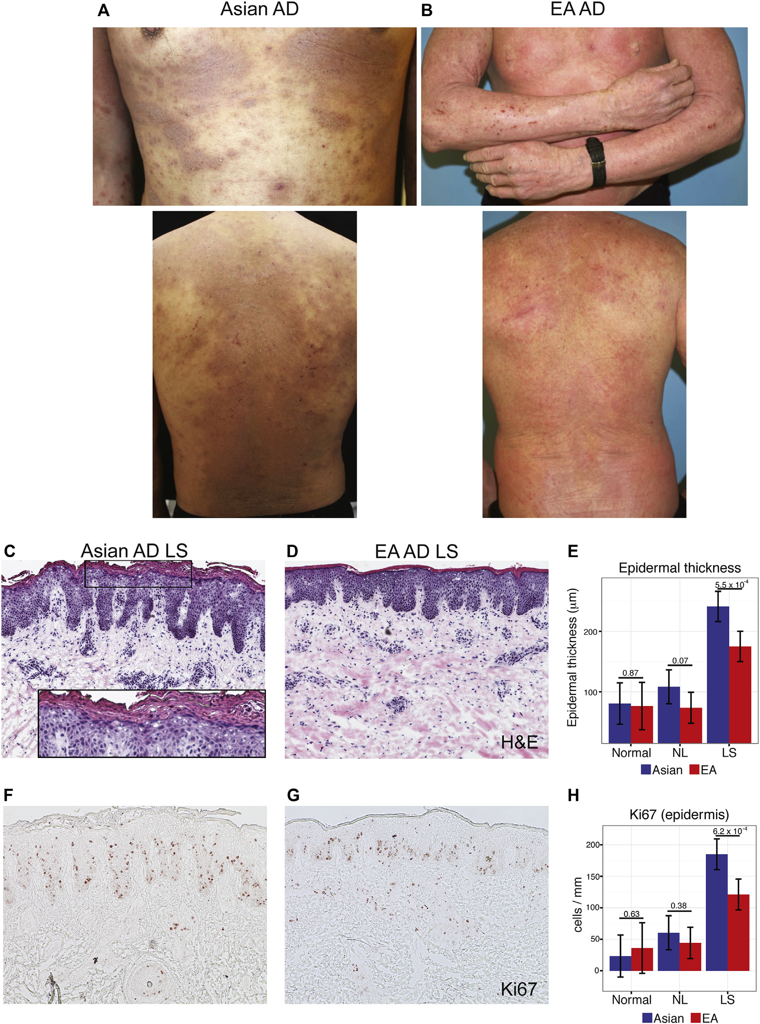
Dermatitis atópica en asiáticos
Asian AD
AD PSO
Aspecto | Pacientes Asiáticos | Pacientes Caucásicos
Lesiones | Psoriasiformes: bien delimitadas, eritematosas y en placas. | AD clásica: mal delimitadas, más difusas.
Inmunología | Mayor infiltración de CD3, CD8, CD11c, y FcεRI. | Menor infiltración inmune.
Hiperplasia Epidérmica | Más pronunciada, mayor grosor y proliferación celular (Ki67). | Menor grosor y proliferación epidérmica.
Langerina | Mayor expresión en lesiones. | Menor expresión en lesiones.
Genética | Mutaciones de filagrina menos frecuentes, pero niveles de filagrina reducidos. | Mutaciones en filagrina comunes, contribuyendo a la disfunción de la barrera cutánea.
AD: dermatitis atópica; CD: células dendríticas; Ig: inmunoglobulina; IL: interleuquina; PSO: psoriasis.
1. Tsai YC, Tsai TF. Overlapping features of psoriasis and atopic dermatitis: From genetics to immunopathogenesis to phenotypes. Clin Rev Allergy Immunol. 2023;64(2):123-135; 2. Leung DYM. Atopic dermatitis: Age and race do matter! J Allergy Clin Immunol. 2023;151(3):678-681; 3. Noda S, et al. The Asian atopic dermatitis phenotype combines features of atopic dermatitis and psoriasis with increased TH17 polarization. J Allergy Clin Immunol. 2023;151(4):982-992.
Notes:
1. Tsai YC, Tsai TF. Overlapping features of psoriasis and atopic dermatitis: From genetics to immunopathogenesis to phenotypes. Clin Rev Allergy Immunol. 2023;64(2):123-135.
2. Leung DYM. Atopic dermatitis: Age and race do matter! J Allergy Clin Immunol. 2023;151(3):678-681.
3. Noda S, Suárez-Fariñas M, Ungar B, Kim SJ, de Guzman Strong C, Xu H, et al. The Asian atopic dermatitis phenotype combines features of atopic dermatitis and psoriasis with increased TH17 polarization. J Allergy Clin Immunol. 2023;151(4):982-992.

Slide 22
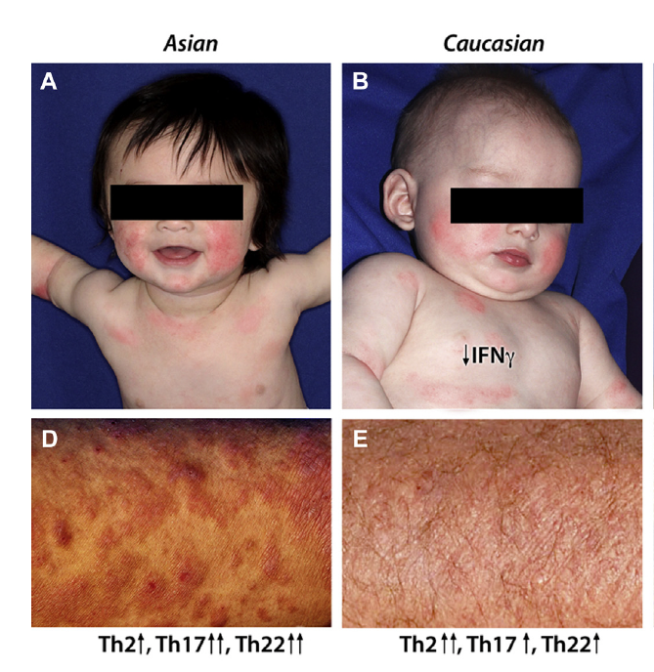
Dermatitis atópica en asiáticos
Asian AD
AD PSO
Aspecto | Pacientes Asiáticos | Pacientes Caucásicos
Inmunología | Mayor activación de TH17 y TH22 junto con TH2. | Predominio de la activación TH2, con menor participación de TH17/TH22.
Citoquinas | Aumento de IL-17A, IL-19, IL-22, asociadas con hiperplasia epidérmica y parakeratosis. | Predominio de citoquinas relacionadas con la polarización TH2 (IL-4, IL-13).
Características clínicas | Lesiones bien delimitadas, eritematosas y en placas, con aspecto psoriasiforme. | Lesiones mal delimitadas, menos elevadas y eritematosas.
Terapias | Potencial para terapias dirigidas a IL-17 e IL-22. | Efectivas terapias dirigidas a IL-4/IL-13.
AD: dermatitis atópica; CD: células dendríticas; IL: interleuquina; PSO: psoriasis; Th: células T-helper.
1. Tsai YC, Tsai TF. Overlapping features of psoriasis and atopic dermatitis: From genetics to immunopathogenesis to phenotypes. Clin Rev Allergy Immunol. 2023;64(2):123-135; 2. Leung DYM. Atopic dermatitis: Age and race do matter! J Allergy Clin Immunol. 2023;151(3):678-681; 3. Noda S, et al. The Asian atopic dermatitis phenotype combines features of atopic dermatitis and psoriasis with increased TH17 polarization. J Allergy Clin Immunol. 2023;151(4):982-992.
Notes:
1. Tsai YC, Tsai TF. Overlapping features of psoriasis and atopic dermatitis: From genetics to immunopathogenesis to phenotypes. Clin Rev Allergy Immunol. 2023;64(2):123-135.
2. Leung DYM. Atopic dermatitis: Age and race do matter! J Allergy Clin Immunol. 2023;151(3):678-681.
3. Noda S, Suárez-Fariñas M, Ungar B, Kim SJ, de Guzman Strong C, Xu H, et al. The Asian atopic dermatitis phenotype combines features of atopic dermatitis and psoriasis with increased TH17 polarization. J Allergy Clin Immunol. 2023;151(4):982-992.

Slide 23
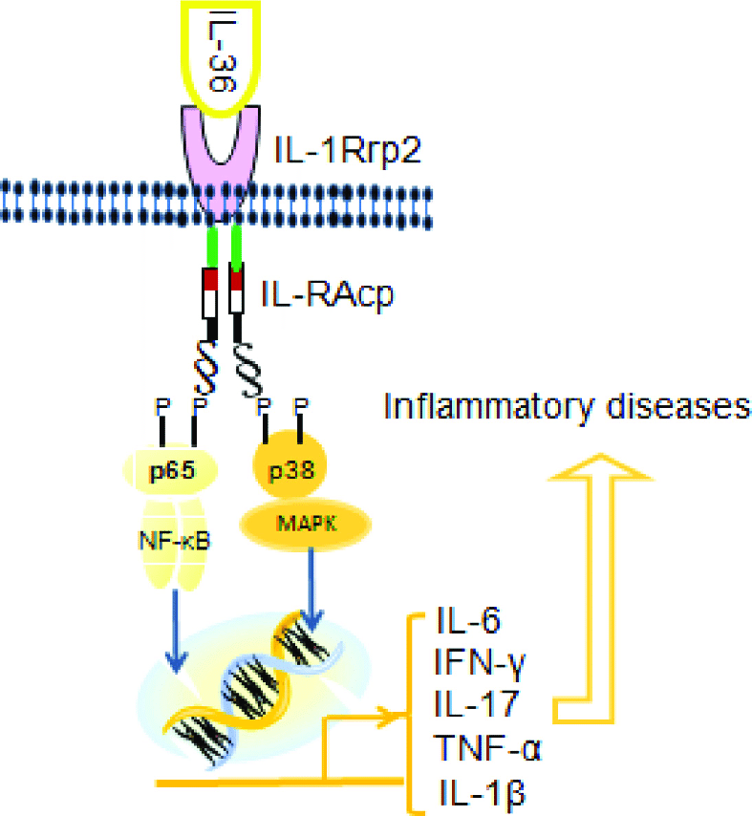
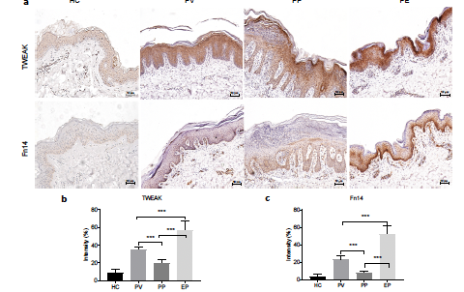
Psoriasis eritrodérmica
Nummular PSO
Erythrodermic PSO
AD PSO
Aspecto | Psoriasis Vulgaris (PV) | Psoriasis Pustulosa (PP) | Psoriasis Eritrodérmica (EP)
Fenotípico | Lesiones en placas eritematosas, con descamación. | Pústulas estériles localizadas o generalizadas. | Eritema difuso y descamación en gran parte del cuerpo.
Citoquinas clave | IL-17A, IFN-γ. | IL-36γ, moderada relación con TWEAK. | IL-36γ, alta correlación con TWEAK.
Niveles de TWEAK | Elevados, correlacionados con PASI y citoquinas como IL-17A. | Bajos en comparación con PV y EP. | Muy elevados, correlacionados con IL-36γ.
Histología | Hiperplasia epidérmica, infiltración de células T CD8+. | Hiperplasia epidérmica, infiltración de neutrófilos en pústulas. | Extensa inflamación dérmica y epidermis engrosada.
Inflamación | Moderada a alta, predominantemente mediada por Th17 y Th1. | Moderada, con ciclos inflamatorios exacerbados por IL-36γ. | Alta, con inflamación sistémica significativa.
AD: dermatitis atópica; CD: células dendríticas; IL: interleuquina; PSO: psoriasis; Th: células T helper; TWEAK: Tumour necrois factor (TNF)- like weak inducer of apoptosis.
1. Moy AP, et al. Immunologic overlap of helper T-cell subtypes 17 and 22 in erythrodermic psoriasis and atopic dermatitis. JAMA Dermatol. 2015;151(7):761–768; 2. Wang H, et al. Involvement of the cytokine TWEAK in the pathogenesis of psoriasis vulgaris, pustular psoriasis, and erythrodermic psoriasis. Cytokine. 2021;138:155391; 3. Wang X, et al. IL-36 cytokines in autoimmunity and inflammatory disease. Oncotarget. 2015;9(2).
Notes:
Moy AP, Murali M, Kroshinsky D, Duncan LM, Nazarian RM. Immunologic overlap of helper T-cell subtypes 17 and 22 in erythrodermic psoriasis and atopic dermatitis. JAMA Dermatol. 2015;151(7):761–768. doi:10.1001/jamadermatol.2015.2
Wang H, Wang S, Li L, Wang X, Liu C, Lu M, Xia Y, Liu Y. Involvement of the cytokine TWEAK in the pathogenesis of psoriasis vulgaris, pustular psoriasis, and erythrodermic psoriasis. Cytokine. 2021;138:155391. doi:10.1016/j.cyto.2020.155391.
Wang X, Zhao X, Li D, Sun X, Zhang Y. IL-36 cytokines in autoimmunity and inflammatory disease. Oncotarget. 2015;9(2). doi:10.18632/oncotarget.22814.

Slide 24
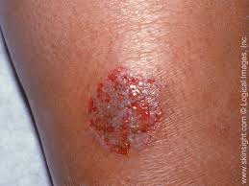
Psoriasis numular
Nummular PSO
Erythrodermic PSO
AD PSO
Lesiones localizadas principalmente en extremidades (brazos y piernas).
Lesiones en forma circular u ovalada, de 4-5 cm de diámetro.
Bordes bien definidos.
Alta similitud clínica con el eccema numular.
Frecuente presencia de prurito intenso.
Relevancia pediátrica
Puede ser la primera manifestación de psoriasis en la infancia.
Diagnóstico más complejo debido a similitudes con dermatitis atópica.
Predominancia Th1 con superposición de la vía Th17.
Participación de citoquinas como IL-17 y TNF-α.
En algunos casos, niveles elevados de IgE y eosinofilia periférica.
AD: dermatitis atópica; Ig: inmunoglobulina; IL: interleuquina; PSO: psoriasis; Th: células T-helper; TNF: factor necrosis tumoral.
1. Rebora, A.; Rongioletti, F. Psoriasis; ISED: Brescia, Italy, 1994; 2. Beylot, C.; Puissant, A.; Bioulac, P.; Saurat, J.H.; Pringuet, R.; Doutre, M.S. Particular clinical features of psoriasis in infants and chidren. Acta Derm. Venereol. Suppl. 1979, 87, 95–97.
Notes:
Rebora, A.; Rongioletti, F. Psoriasis; ISED: Brescia, Italy, 1994.
Beylot, C.; Puissant, A.; Bioulac, P.; Saurat, J.H.; Pringuet, R.; Doutre, M.S. Particular clinical features of psoriasis in infants and
chidren. Acta Derm. Venereol. Suppl. 1979, 87, 95–97.

Slide 25
Preguntas
¿Puede una dermatitis atópica “convertirse” en psoriasis? ¿Y viceversa?
Espontáneamente
Farmacológicamente
¿“Dermatitis paradójica”?
¿“Psoriasis paradójica”?
¿Cómo podríamos predecirlo?
¿Qué implicaciones terapéuticas tendría?

Slide 26
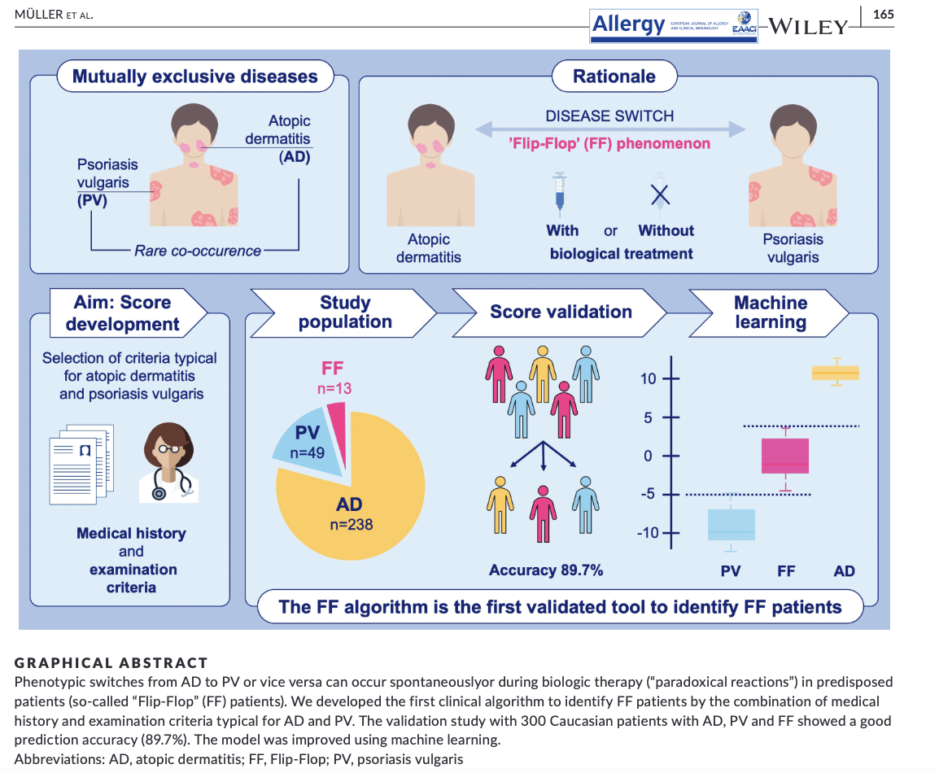
Herramienta en desarrollo para diferenciar entre psoriasis, dermatitis atópica y cuadros de solapamiento: flip-flop score.
No presentan datos.
Contemplan diferentes maneras de llegar a cuadros de solapamiento:
Aparición simultánea de psoriasis y dermatitis atópica (muy infrecuente).
Viraje entre ambas:
Tras un tratamiento biológico.
Sin un tratamiento biológico como causa (menos frecuente).
Müller S, et al. Development of a clinical algorithm to predict phenotypic switches between atopic dermatitis and psoriasis (the flip-flop phenomenon). Allergy. 2024 Jan; 79(1):164-173.
Notes:
Müller S, Welchowski T, Schmid M, Maintz L, Herrmann N, Wilsmann-Theis D. Development of a clinical algorithm to predict phenotypic switches between atopic dermatitis and psoriasis (the flip-flop phenomenon). Allergy. 2024.

Slide 27
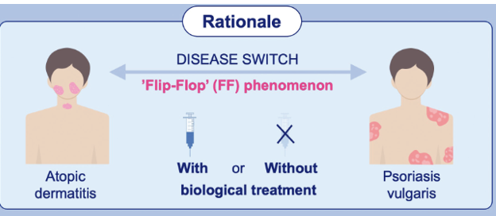
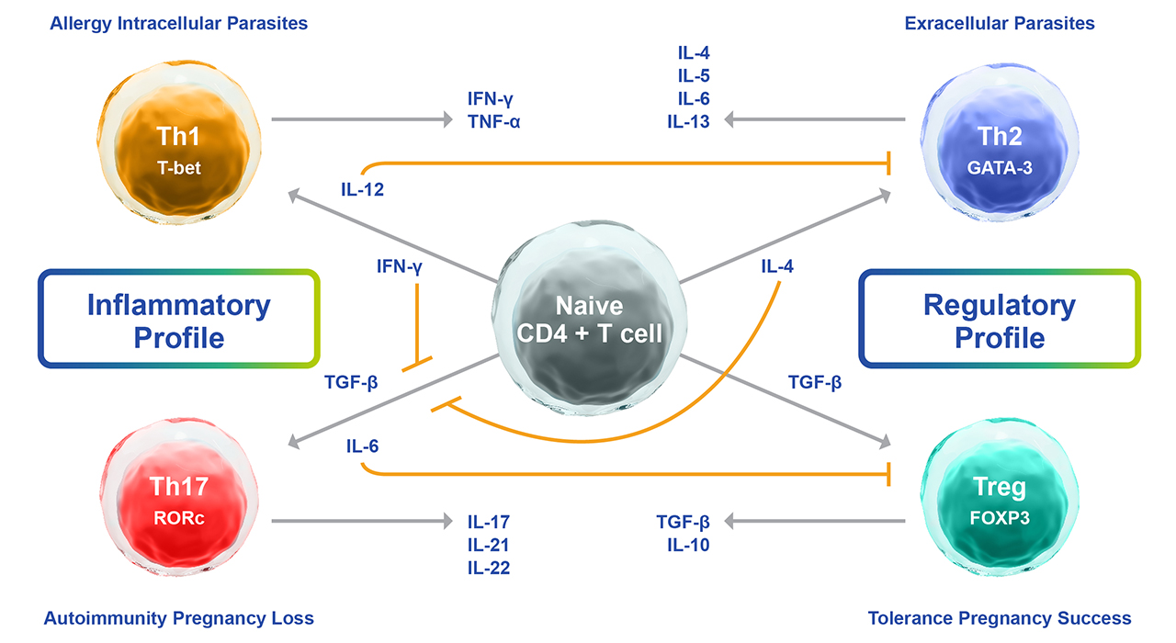
AD PSO
Biologics induced AD
Biologics induced PSO
AD: dermatitis atópica; IL: interleuquina; PSO: psoriasis; TGF: factor de crecimiento tumoral; Th: célula T-helper.
Bick J. Th1, Th2, & Th17: Immune Profiling for Optimal Health. Immunoprofiling [Internet]. Doylestown, PA: Incite Health; 2023 [citado el 5 de diciembre de 2024]. Disponible en: https://www.incitehealth.com/blog/th1-th2-th17-immunoprofiling
Notes:
Bick J. Th1, Th2, & Th17: Immune Profiling for Optimal Health. Immunoprofiling [Internet]. Doylestown, PA: Incite Health; 2023 [citado el 5 de diciembre de 2024]. Disponible en: https://www.incitehealth.com/blog/th1-th2-th17-immunoprofiling

Slide 28
Sin tratamiento biológico
Causa | Detalles | Ejemplos
Predisposición Genética e Inmunológica | Loci genéticos compartidos entre AD y PV. Desequilibrio en vías inmunes (Th2 vs. Th17). | Antecedentes familiares de atopia o psoriasis.
Cambios en Vías Inmunológicas | Activación conjunta de IL-17 e IL-22. Desregulación de citoquinas clave. | Sobreactivación de Th17 en AD.
Factores Ambientales y Externos | Estrés, infecciones, cambios hormonales. Alteración del microbioma cutáneo. | Infecciones por Staphylococcus aureus.
Disfunción de la Barrera Cutánea | Alteraciones en la estructura de la piel. Inflamación compensatoria por daño barrera. | Lesiones eccematosas que evolucionan a placas.
AD: dermatitis atópica; IL: interleuquina; Th: célula T-helper.
1. Müller S, et al. Development of a clinical algorithm to predict phenotypic switches between atopic dermatitis and psoriasis (the flip-flop phenomenon). Allergy. 2024; 2. Murphy MJ, Cohen JM, Vesely MD, Damsky W. Paradoxical eruptions to targeted therapies in dermatology: A systematic review and analysis. J Am Acad Dermatol. 2023;89(5):1234-1246.
Notes:
Müller S, Welchowski T, Schmid M, Maintz L, Herrmann N, Wilsmann-Theis D. Development of a clinical algorithm to predict phenotypic switches between atopic dermatitis and psoriasis (the flip-flop phenomenon). Allergy. 2024.
Murphy MJ, Cohen JM, Vesely MD, Damsky W. Paradoxical eruptions to targeted therapies in dermatology: A systematic review and analysis. J Am Acad Dermatol. 2023;89(5):1234-1246.

Slide 29
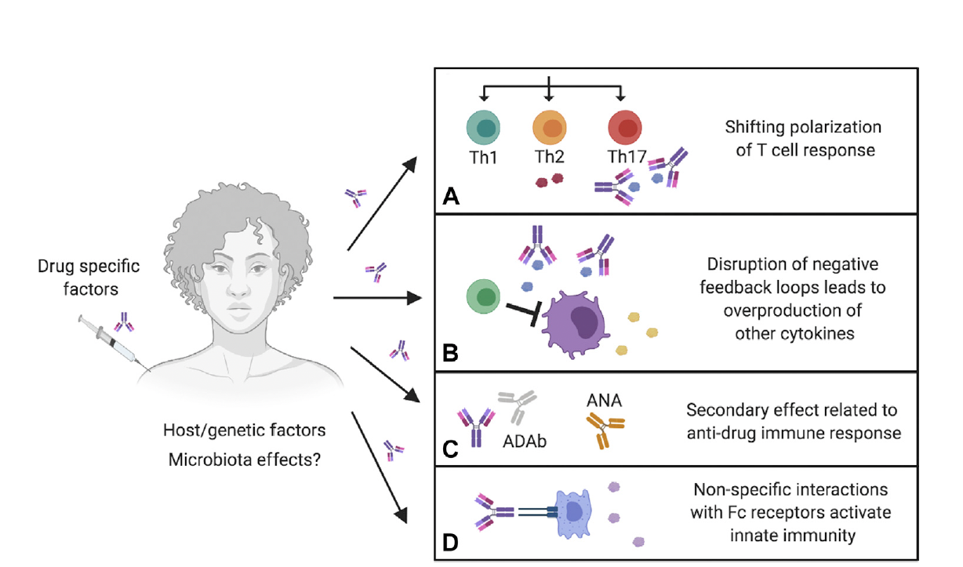
Con tratamiento biológico
Manejo:
Depende de la gravedad: desde terapias tópicas o sistémicas en RPs leves hasta cambio de clase de biológico en reacciones graves.
Resolución completa en ~66% tras suspensión del fármaco causante.
RP: reacciones paradoxales.
1. Müller S, et al. Development of a clinical algorithm to predict phenotypic switches between atopic dermatitis and psoriasis (the flip-flop phenomenon). Allergy. 2024; 2. Murphy MJ, Cohen JM, Vesely MD, Damsky W. Paradoxical eruptions to targeted therapies in dermatology: A systematic review and analysis. J Am Acad Dermatol. 2023;89(5):1234-1246.
Notes:
Müller S, Welchowski T, Schmid M, Maintz L, Herrmann N, Wilsmann-Theis D. Development of a clinical algorithm to predict phenotypic switches between atopic dermatitis and psoriasis (the flip-flop phenomenon). Allergy. 2024.
Murphy MJ, Cohen JM, Vesely MD, Damsky W. Paradoxical eruptions to targeted therapies in dermatology: A systematic review and analysis. J Am Acad Dermatol. 2023;89(5):1234-1246.

Slide 30
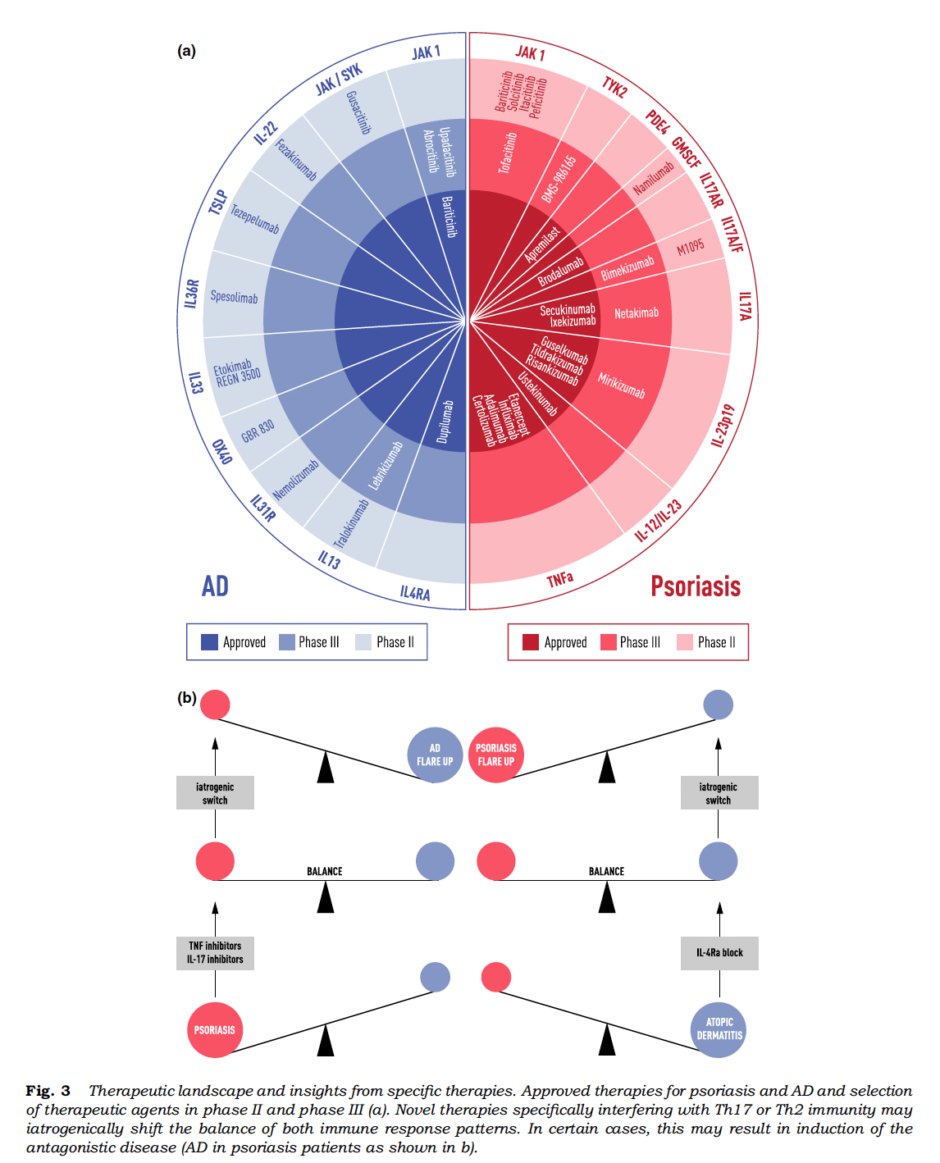
AD PSO
Biologics induced AD
Biologics induced PSO
Mecanismo: Supresión selectiva de una vía inmune puede activar otra (antagonía Th17/Th2).
Desafíos
Fenotipos mixtos complican el diagnóstico y manejo.
Biomarcadores clave para terapias personalizadas.
Implicaciones
Seguimiento estrecho para identificar cambios inmunológicos.
Estrategias específicas para fenotipos solapados.
AD: dermatitis atópica; PD: psoriasis dermatitis; Ps: psoriasis.
AD: dermatitis atópica; PSO: psoriasis; Th: célula T-helper.
Schäbitz A, Eyerich K, Garzorz-Stark N. So close, and yet so far away: The dichotomy of the specific immune response and inflammation in psoriasis and atopic dermatitis. J Eur Acad Dermatol Venereol. 2023;37(8):1385-1395.
Notes:
Schäbitz A, Eyerich K, Garzorz-Stark N. So close, and yet so far away: The dichotomy of the specific immune response and inflammation in psoriasis and atopic dermatitis. J Eur Acad Dermatol Venereol. 2023;37(8):1385-1395.

Slide 31
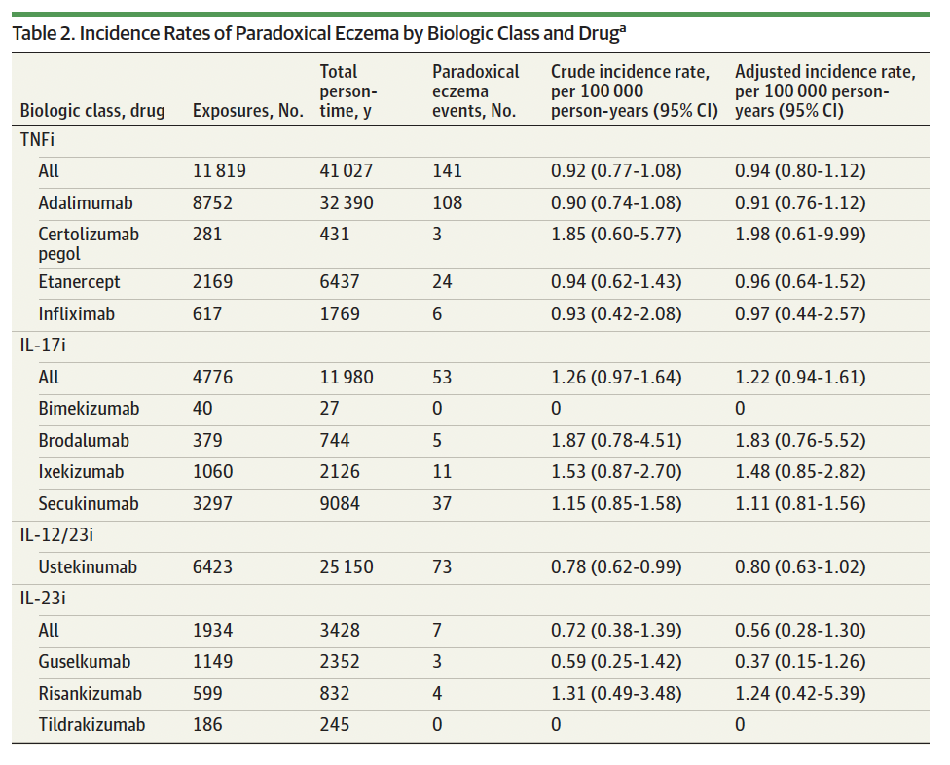
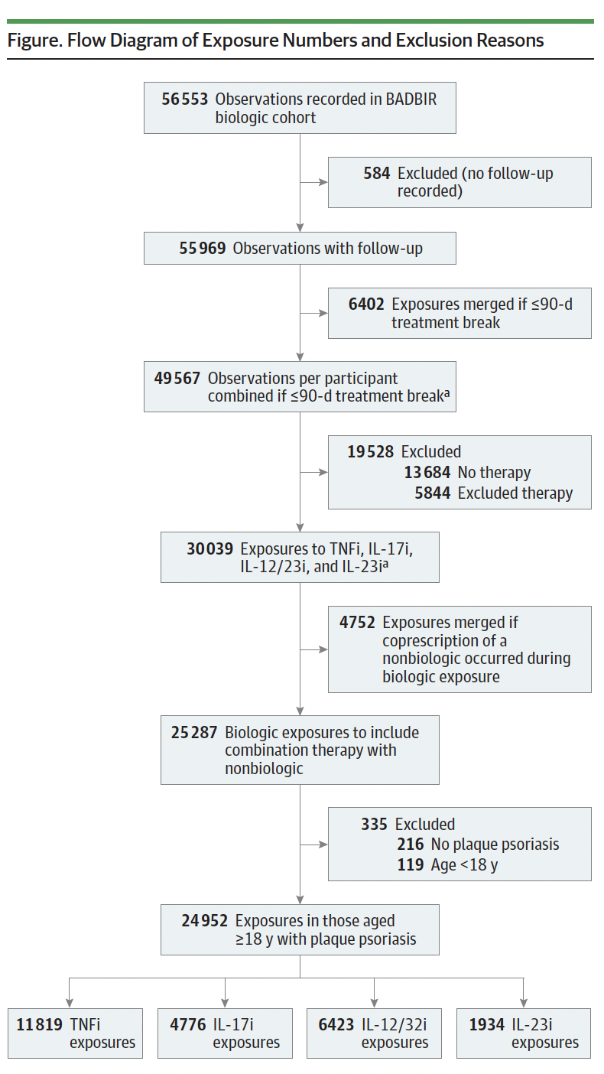
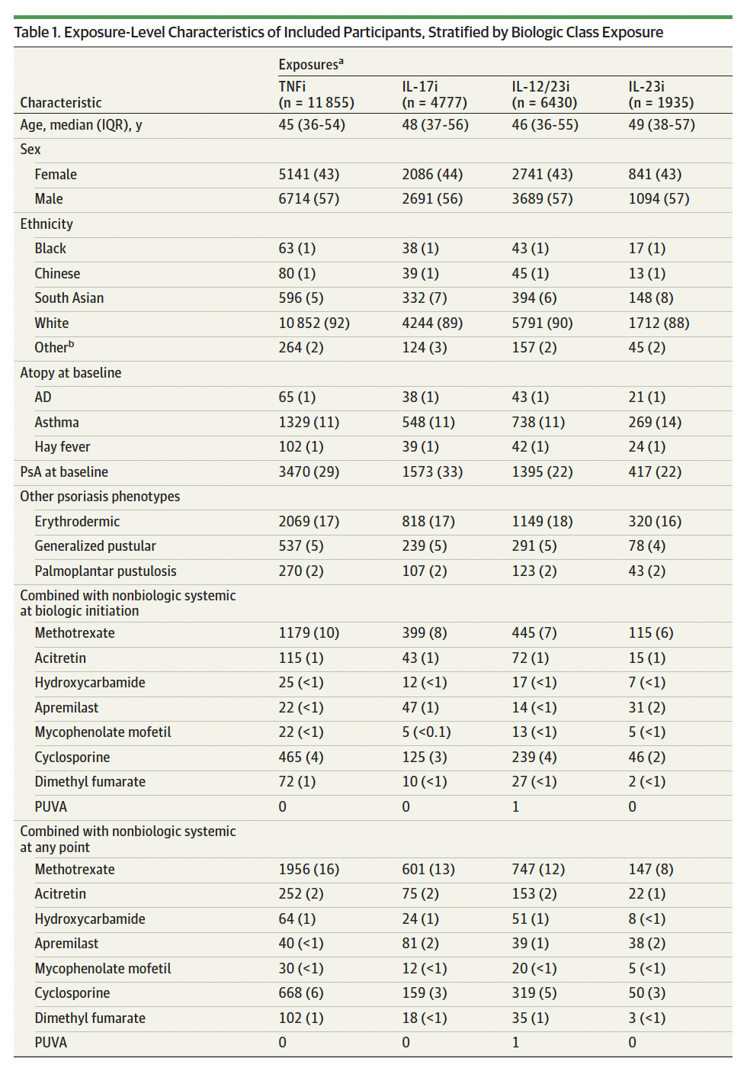
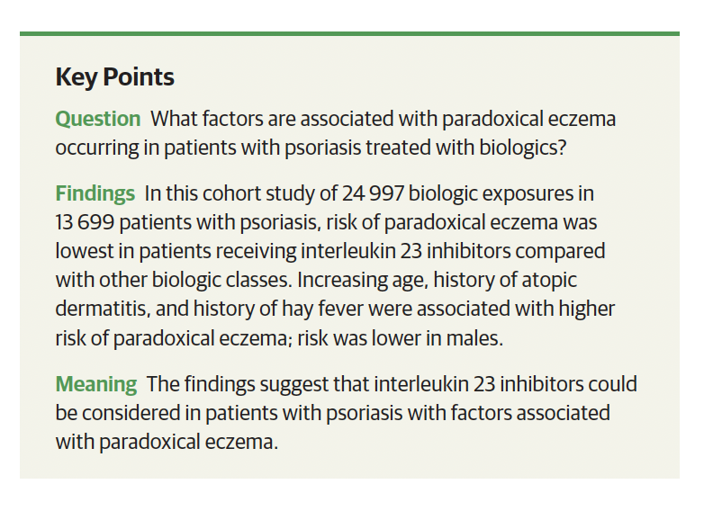
Al-Janabi A, et al. BADBIR Study Group. Risk of Paradoxical Eczema in Patients Receiving Biologics for Psoriasis. JAMA Dermatol. 2024 Jan 1;160(1):71-79.

Slide 32
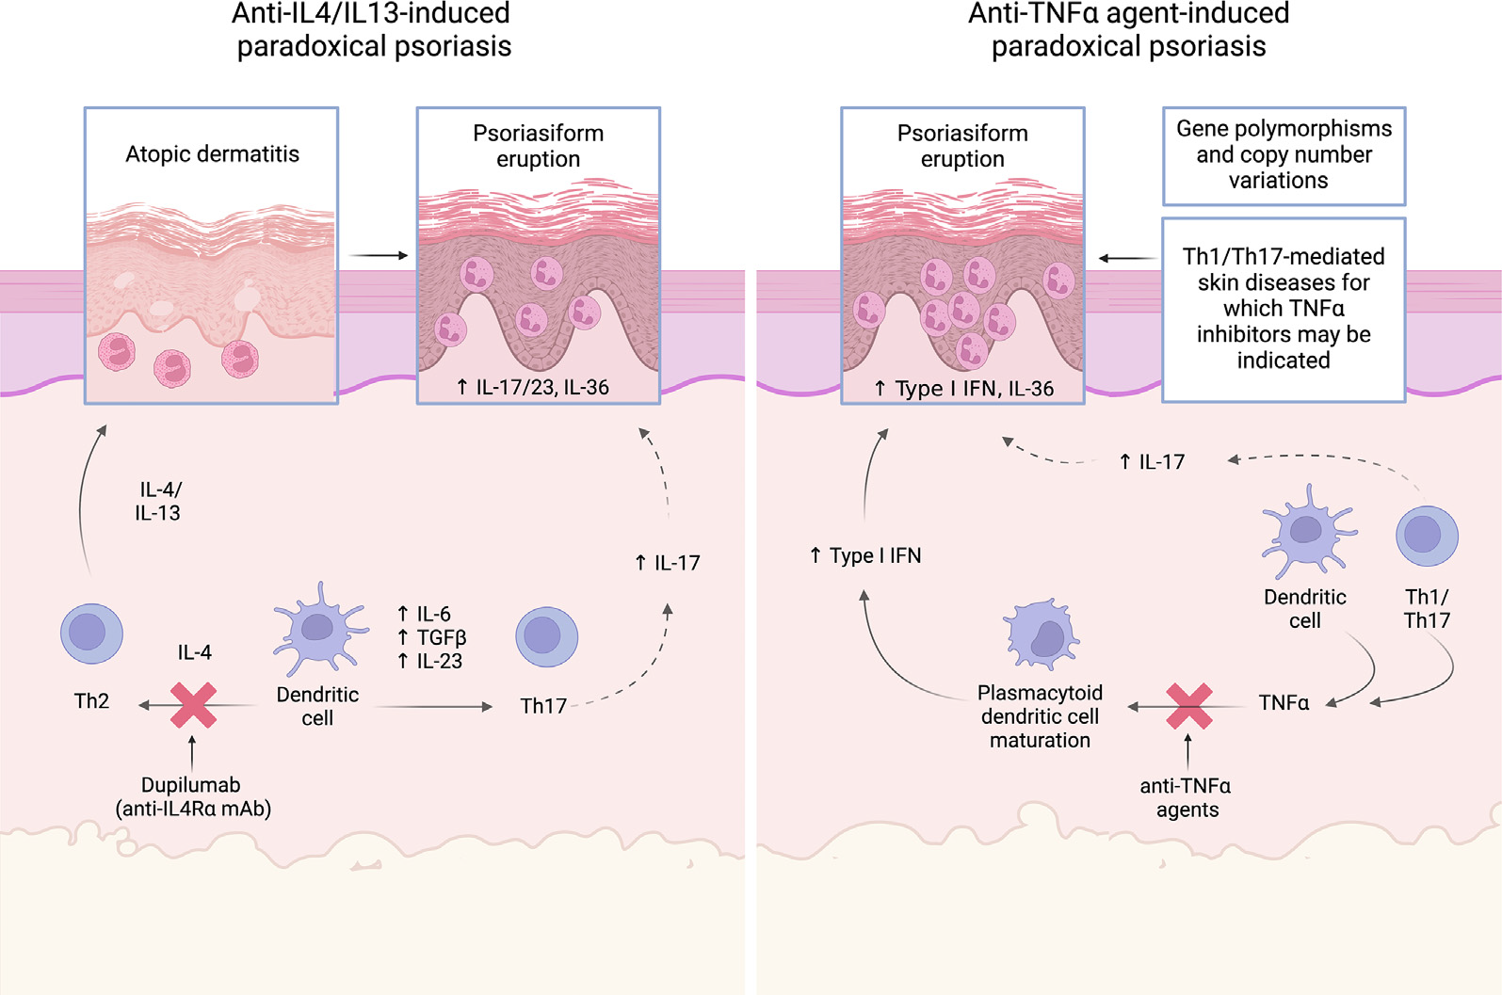
Epidemiología y medicamentos relacionados
Casos documentados con anti-TNF, inhibidores de IL-17, IL-12/23, y IL-4/13.
Mayor frecuencia en mujeres (60-70%) y pacientes con enfermedades inflamatorias como IBD o artritis.
Características clínicas
Formas comunes: placas, pustulosis palmoplantar, y lesiones en cuero cabelludo.
Tiempo promedio de aparición: de semanas a años.
Opciones terapéuticas
Casos leves: tratamiento conservador con tópicos y agentes sistémicos tradicionales.
Casos moderados/graves: cambio a inhibidores de IL-17, IL-23, o JAK.
AD: dermatitis atópica; IBD: enfermedad inflamatoria intestinal; IL: interleuquina; JAK: Janus quinasa; TNF: factor de necrosis tumoral.
Maronese CA, et al. Paradoxical psoriasis: an updated review of clinical features, pathogenesis, and treatment options. J Invest Dermatol. 2024;144(11):2364–76
Notes:
Maronese CA, Valenti M, Moltrasio C, Romagnuolo M, Ferrucci SM, Gilliet M, et al. Paradoxical psoriasis: an updated review of clinical features, pathogenesis, and treatment options. J Invest Dermatol. 2024;144(11):2364–76. DOI:10.1016/j.jid.2024.05.015.

Slide 33
¿Cómo podríamos predecirlo? ¿Qué implicaciones terapéuticas tendría?
AD PSO
Biologics induced AD
Biologics induced PSO
Aspecto | Eczema Paradoxical | Reacciones Psoriasiformes
Relación con Fármaco | Menor riesgo con inhibidores de IL-23. | Casos documentados con anti-TNF, inhibidores de IL-17, IL-12/23, y IL-4/13.
Características Clínicas predictoras | Más frecuente a mayor edad. Riesgo menor en hombres. | Más frecuente en mujeres. Pustulosis palmoplantar. Lesiones en cuero cabelludo. Tiempo de aparición: semanas a años.
Comorbilidades Asociadas | Historia de dermatitis atópica y fiebre del heno. | Enfermedades inflamatorias como EII o artritis.
Implicaciones Terapéuticas | Considerar inhibidores de IL-23 en pacientes con factores de riesgo. | Casos leves: tópicos y sistémicos tradicionales. Moderados/graves: cambio a inhibidores de IL-17, IL-23, o iJAK.
AD: dermatitis atópica; IL: interleuquina; JAK: Janus quinasa; PSO: psoriasis; TGF: factor de crecimiento tumoral; Th: célula T-helper.
Notes:
Reflexión personal

Slide 34
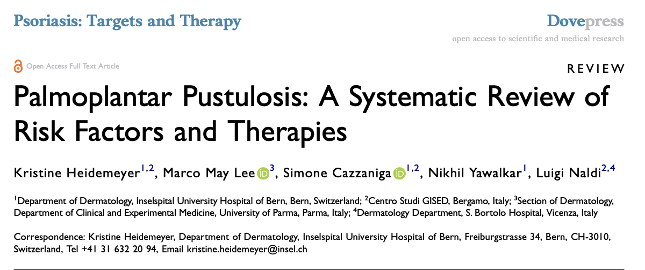
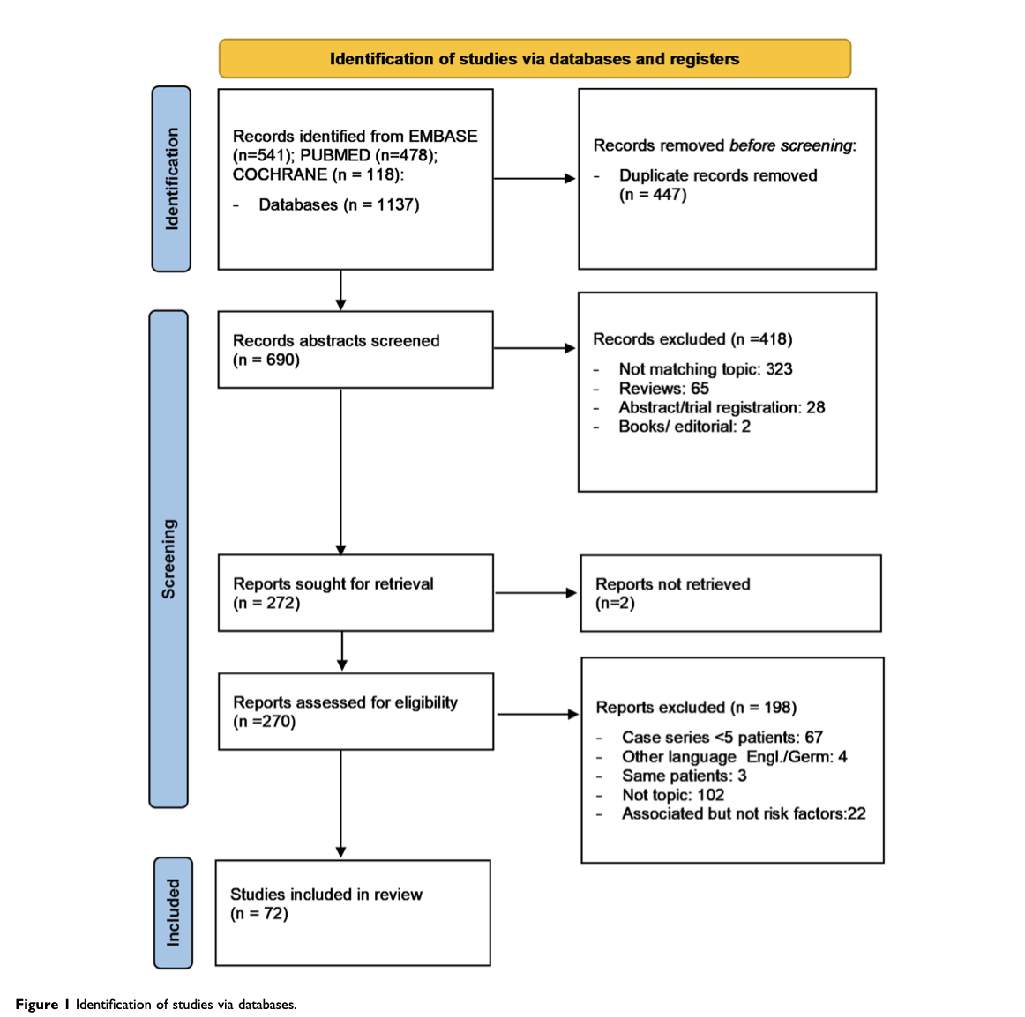
Pustulosis Palmoplantar (PPP): Resumen y Desafíos
Patogénesis y Genética
Mutaciones en CARD14, AP1S3, ATG16L1, y posiblemente IL36RN.
Factores inflamatorios implicados: eje IL-17/IL-36.
Factores de Riesgo
Tabaquismo: Aumenta 32.7 veces el riesgo; dejarlo mejora resultados.
IMC elevado/Obesidad: Asociado a mayor severidad de PPP.
PPP Paradoxal:
Inducida por inhibidores de TNF-α.
Más frecuente en hombres jóvenes.
También asociada a otros biológicos como secukinumab, ustekinumab, brodalumab, y a inhibidores de JAK como tofacitinib y baricitinib.
Tratamientos
Tópicos y Fototerapia (PUVA, la más eficaz), Acitretino y Ciclosporina.
Biológicos: Promesa en IL23p19 ; IL-36 e inhibidores TYK2 en investigación.
AD: dermatitis atópica; IMC: índice de masa corporal; IL: interleuquina; PPP: pustulosis palmoplantar; PUVA: psoraleno y ultravioleta A; TNF: factor de necrosis tumoral; Th: célula T-helper; TYK: tirosina quinasa.
Heidemeyer K, et al . Palmoplantar Pustulosis: A Systematic Review of Risk Factors and Therapies. Psoriasis (Auckl). 2023 Sep 22;13:33-58.

Slide 35
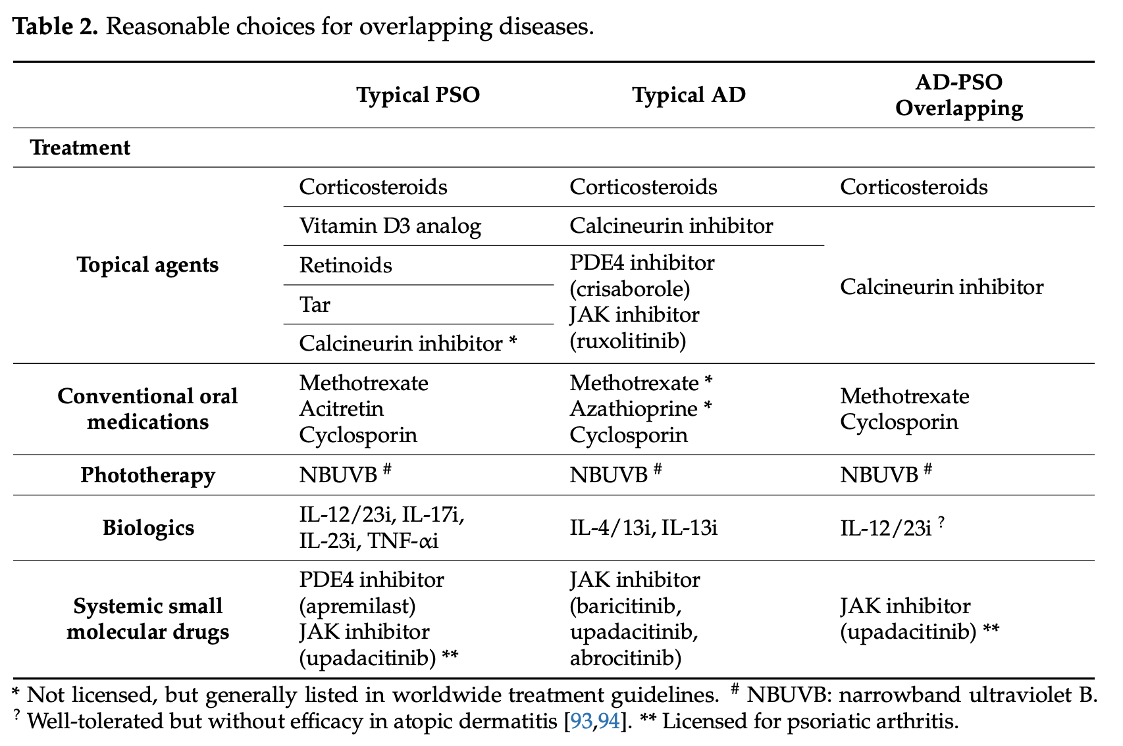
AD PSO
Biologics induced AD
Biologics induced PSO
Deucravacitinib??
Tsai YC, Tsai TF. Overlapping Features of Psoriasis and Atopic Dermatitis: From Genetics to Immunopathogenesis to Phenotypes. Int J Mol Sci. 2022 May 15;23(10):5518
Notes:
Tsai YC, Tsai TF. Overlapping Features of Psoriasis and Atopic Dermatitis: From Genetics to Immunopathogenesis to Phenotypes. Int J Mol Sci. 2022 May 15;23(10):5518

Slide 36
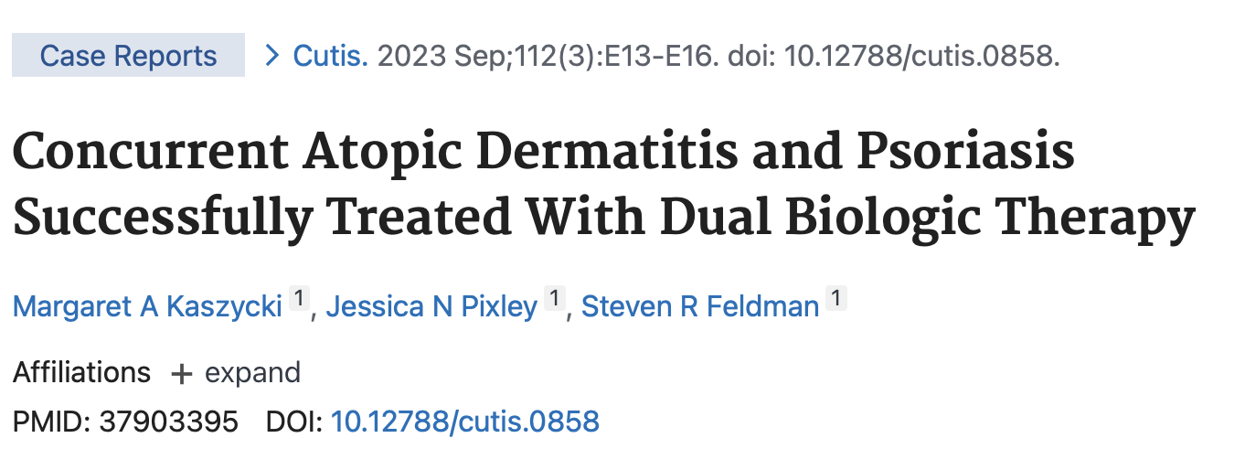
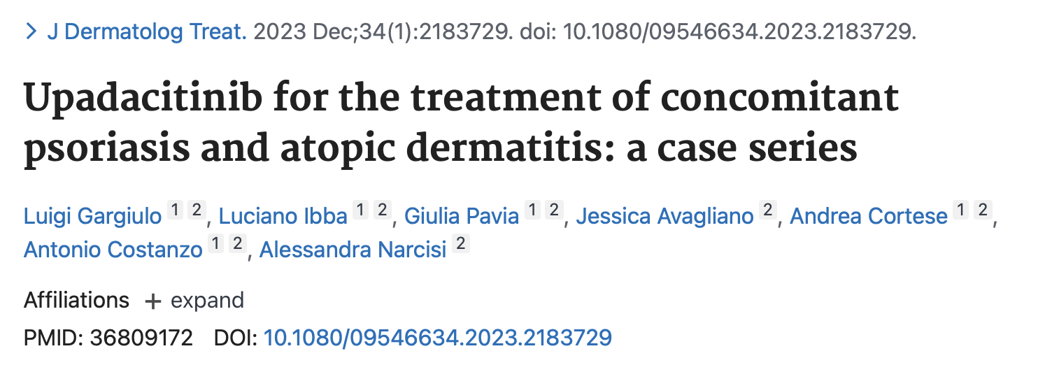
¿Qué implicaciones terapéuticas tendría?
Tratamiento secuencial
“primero uno, luego otro”
Tratamiento simultáneo
“ambos fármacos a la vez”
Tratamiento: inhibidores de JAK

Slide 37
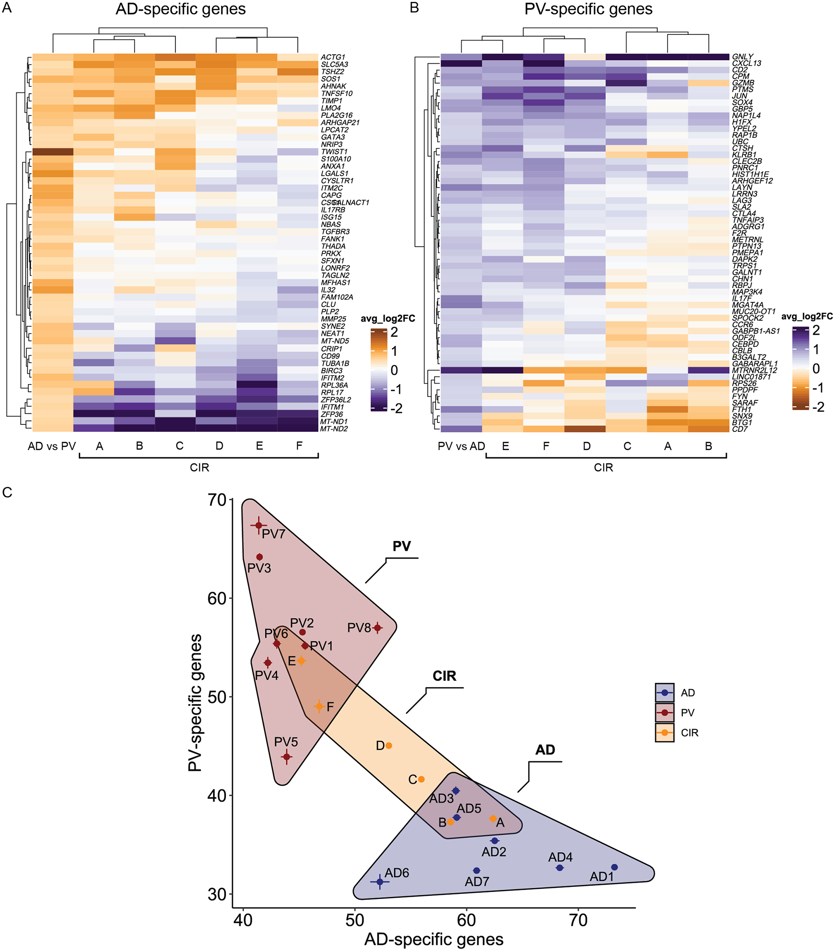
Single-cell RNA sequencing
Aspecto | Psoriasis | Dermatitis Atópica (AD) | CIRs (Erupciones Indeterminadas)
Perfil Inflamatorio | Th1/Th17 | Th2/Th22 | Mixto (rasgos de Th1/Th17 y Th2/Th22)
Células Clave | Trm (elevada expresión de IL-17, CXCL13); Tc17, Th17; NK activadas | Trm (IL17RB, TWIST1, CYSLTR1); CD8+ citotóxicas; ILC | Dependiente del perfil molecular (agrupadas hacia psoriasis o AD según marcadores)
Genes Característicos | GNLY, CTLA4, MAP3K4, AREG (hiperplasia epidérmica) | TWIST1, AHNAK, NEAT1, S100A4 | Clasificación basada en expresión de genes específicos de Trm para AD o psoriasis
Respuestas Terapéuticas | IL-17/IL-23 antagonistas (ej., secukinumab, ustekinumab) | IL-4Rα bloqueadores (ej., dupilumab); JAK1 inhibidores (ej., upadacitinib) | Respuestas variables según el perfil molecular: AD → Dupilumab; Psoriasis → IL-17/IL-23
Hallazgos Clave | Aumento de Tc17/Th17 y células T citotóxicas agotadas (CTLex); proliferación en lesiones | Elevada inflamación alérgica; monocitos clásicos con S100A4; expansión de células ILC | Segregan molecularmente hacia AD o psoriasis; útiles para guiar decisiones terapéuticas
AD: dermatitis atópica; IL: interleuquina; ILC: células linfoides innatas; RNA: ácido ribonucleico; Th: célula T-helper.
Liu Y, et al. Classification of human chronic inflammatory skin disease based on single-cell immune profiling. Sci Immunol. 2022 Apr 15;7(70):eabl9165.
Notes:
Liu Y, Wang H, Taylor M, Cook C, Martínez-Berdeja A, North JP, et al. Classification of human chronic inflammatory skin disease based on single-cell immune profiling. Sci Immunol. 2022 Apr 15;7(70):eabl9165. doi: 10.1126/sciimmunol.abl9165.

Slide 38
Dissecting the Psoriasis and Atopic Dermatitis Transcriptome: Insights and Applications
Mapas transcriptómicos permiten diferenciar psoriasis y DA en casos de solapamiento.
Emparejar terapias con vías dominantes mejora eficacia: Th17 (psoriasis), Th2 (DA). Nuevos objetivos: interferón tipo I, C1QBP.
Psoriasis:
Tres fenotipos principales: Th17: Psoriasis crónica. Neutrofílica: Psoriasis pustulosa. Interferón tipo I: Lesiones inflamatorias agudas.
Entender endotipos moleculares en psoriasis y dermatitis atópica (DA), su solapamiento y resistencia a tratamientos mediante transcriptómica.
Resistencia explicada por cambios en vías dominantes tras tratamientos.
1. Objetivo
2. Hallazgos clave
Dermatitis atópica:
Dominada por Th2 (IL-4/IL-13).
Solapamiento clínico con psoriasis en lesiones ambiguas.
4. Diagnóstico
3. Tratamiento
AD: dermatitis atópica; IL: interleuquina; Th: célula T-helper.
Gilliet M. Dissecting the psoriasis transcriptome: from molecular endotypes to treatment resistance. Keynote lecture – introduced by Christopher Griffiths (Manchester, UK). Psoriasis: from Gene to Clinic; 2024 Dec 5-7; London, United Kingdom.
Notes:
Gilliet M. Dissecting the psoriasis transcriptome: from molecular endotypes to treatment resistance. Keynote lecture – introduced by Christopher Griffiths (Manchester, UK). Psoriasis: from Gene to Clinic; 2024 Dec 5-7; London, United Kingdom.

Slide 39
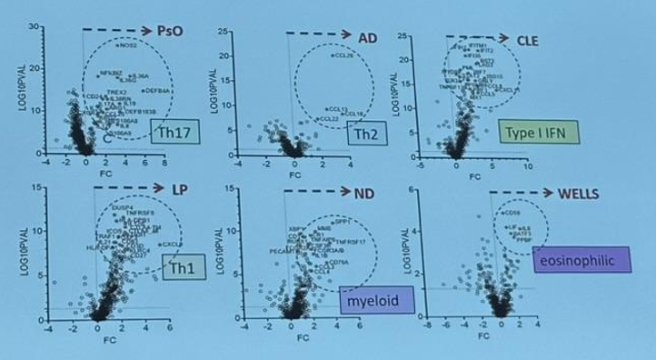
Dissecting the Psoriasis and Atopic Dermatitis Transcriptome: Insights and Applications
Gilliet M. Dissecting the psoriasis transcriptome: from molecular endotypes to treatment resistance. Keynote lecture – introduced by Christopher Griffiths (Manchester, UK). Psoriasis: from Gene to Clinic; 2024 Dec 5-7; London, United Kingdom.
Notes:
Gilliet M. Dissecting the psoriasis transcriptome: from molecular endotypes to treatment resistance. Keynote lecture – introduced by Christopher Griffiths (Manchester, UK). Psoriasis: from Gene to Clinic; 2024 Dec 5-7; London, United Kingdom.

Slide 40
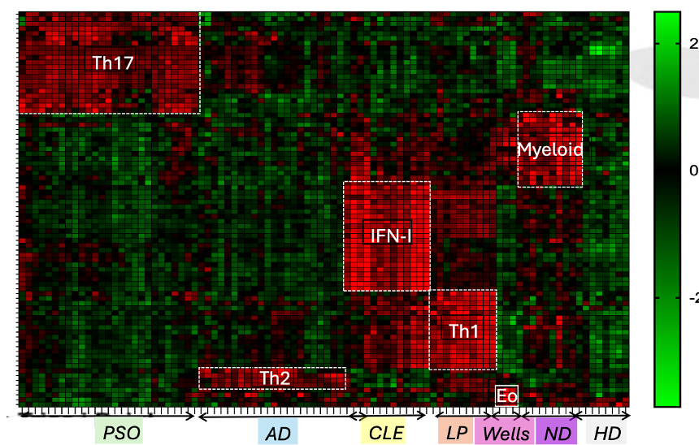
Dissecting the Psoriasis and Atopic Dermatitis Transcriptome: Insights and Applications
Gilliet M. Dissecting the psoriasis transcriptome: from molecular endotypes to treatment resistance. Keynote lecture – introduced by Christopher Griffiths (Manchester, UK). Psoriasis: from Gene to Clinic; 2024 Dec 5-7; London, United Kingdom.
Notes:
Gilliet M. Dissecting the psoriasis transcriptome: from molecular endotypes to treatment resistance. Keynote lecture – introduced by Christopher Griffiths (Manchester, UK). Psoriasis: from Gene to Clinic; 2024 Dec 5-7; London, United Kingdom.

Slide 41
Conclusiones
Espectro Pso-AD
Superposiciones inmunológicas-histológicas-clínicas y subtipos específicos.
Diagnóstico diferencial
Zonas de solapamiento y fenómenos paradójicos complican el diagnóstico, especialmente en niños y localizaciones específicas.
Implicaciones terapéuticas
La personalización del tratamiento, basada en biomarcadores y subtipos, es clave para optimizar resultados.
AD: dermatitis atópica; PSO: psoriasis.

Slide 42
Caso clínico

Slide 43
Caso clínico
Mujer, 50 años
Antecedentes
Diabetes mellitus (tratamiento con metformina).
Dislipemia (tratamiento con simvastatina).
IMC: 28,04 (sobrepeso).
Dermatitis alérgica de contacto al níquel (diagnosticada en 2003).
IMC: índice de masa corporal.

Slide 44
Caso clínico
2018
2019
Historia de enfermedad: Lesiones recurrentes en palmas y plantas de carácter eczematoso durante 15 años.
Estigmas psoriásicos: Dermatitis seborreica facial, pitting ungueal leve.
Tratamientos: Tandas recurrentes de prednisona oral.
Diagnóstico: Dermatitis alérgica (historia previa).
Biopsia: Diagnóstico de dermatitis perivascular superficial espongiótica, compatible con eczema subagudo.
Histología: Hiperplasia epidérmica irregular, espongiosis marcada, exocitosis celular variada, formación de costras y paraqueratosis focal.
Diagnóstico: Overlap dermatitis atópica-psoriasis.
Analítica: IgE total elevada (837).
Tratamiento: Inicio con metotrexato (15 mg) logrando IGA 0, pero desarrollo de toxicidad hepática.
Ig: inmunoglobulina; IGA: evaluación global del investigador.

Slide 45
Caso clínico
2020
2022
2024
Progresión: Debut de artropatía psoriásica periférica.
Tratamiento: Reinicio de metotrexato (10 mg).
IGA 0 y control articular, pero nueva toxicidad hepática.
Diagnóstico ecográfico: Esteatosis hepática leve.
Tratamiento: Inicio de etanercept.
Respuesta: PASI 0 y control articular.
Fallo secundario: Recaída en palmas (IGA 3).
¿Qué alternativa utilizarías?
IGA: evaluación global del investigador; PASI: índice de la severidad del área de psoriasis.

Slide 46
Categoría | Opción Terapéutica | Justificación para evitar reacciones paradójicas
Inhibidores de IL-17 | Secukinumab, Ixekizumab, Brodalumab, Bimekizumab, | Aunque eficaces, pueden inducir reacciones paradójicas
Inhibidores de IL-23 | Tildrakizumab, Guselkumab, Risankizumab | Bajo riesgo de reacciones paradójicas debido a su acción específica en IL-23 sin afectar directamente la vía IL-17. Ideales para overlap DA-psoriasis y lesiones palmoplantares recurrentes. Opción preferida en pacientes con comorbilidades metabólicas o hepatopatía.
Inhibidores de TYK2 | Deucravacitinib | Baja probabilidad de activar vías alternas como Th2, minimizando el riesgo de fenómenos paradójicos.
Inhibidores de PDE-4 | Apremilast | Acción antiinflamatoria suave, sin supresión inmunológica profunda. Seguro en pacientes con historial de reacciones paradójicas.
Inhibidores de JAK | Upadacitinib | Riesgo de reacciones paradójicas bajo. Indicación A.Pso.
Fototerapia | PUVA o UVB | Bajo riesgo de reacciones paradójicas; opción ideal para lesiones en palmas y plantas resistentes.
IL: interleuquina; JAK: Janus Kinase; PDE: fosfodiesterasa; PUVA: psoraleno y ultravioleta A; TYK: tirosina quinasa; UVA: ultravioleta A.

Slide 47
Gracias
ES-NOP-2400286 Enero 2025

